Slide 1
Особенности преподавания математики. Проект «Эффективная начальная школа».
Янычева Галина Владимировна, методист КУРО, учитель начальных классов, автор методических пособий по математике.

Slide 2
2 класс (январь)
Числа от 11 до 100. Образование чисел, сравнение, упорядочивание.
2. Миллиметр, метр.
3. Новые величины - рубль, копейка.

Slide 3
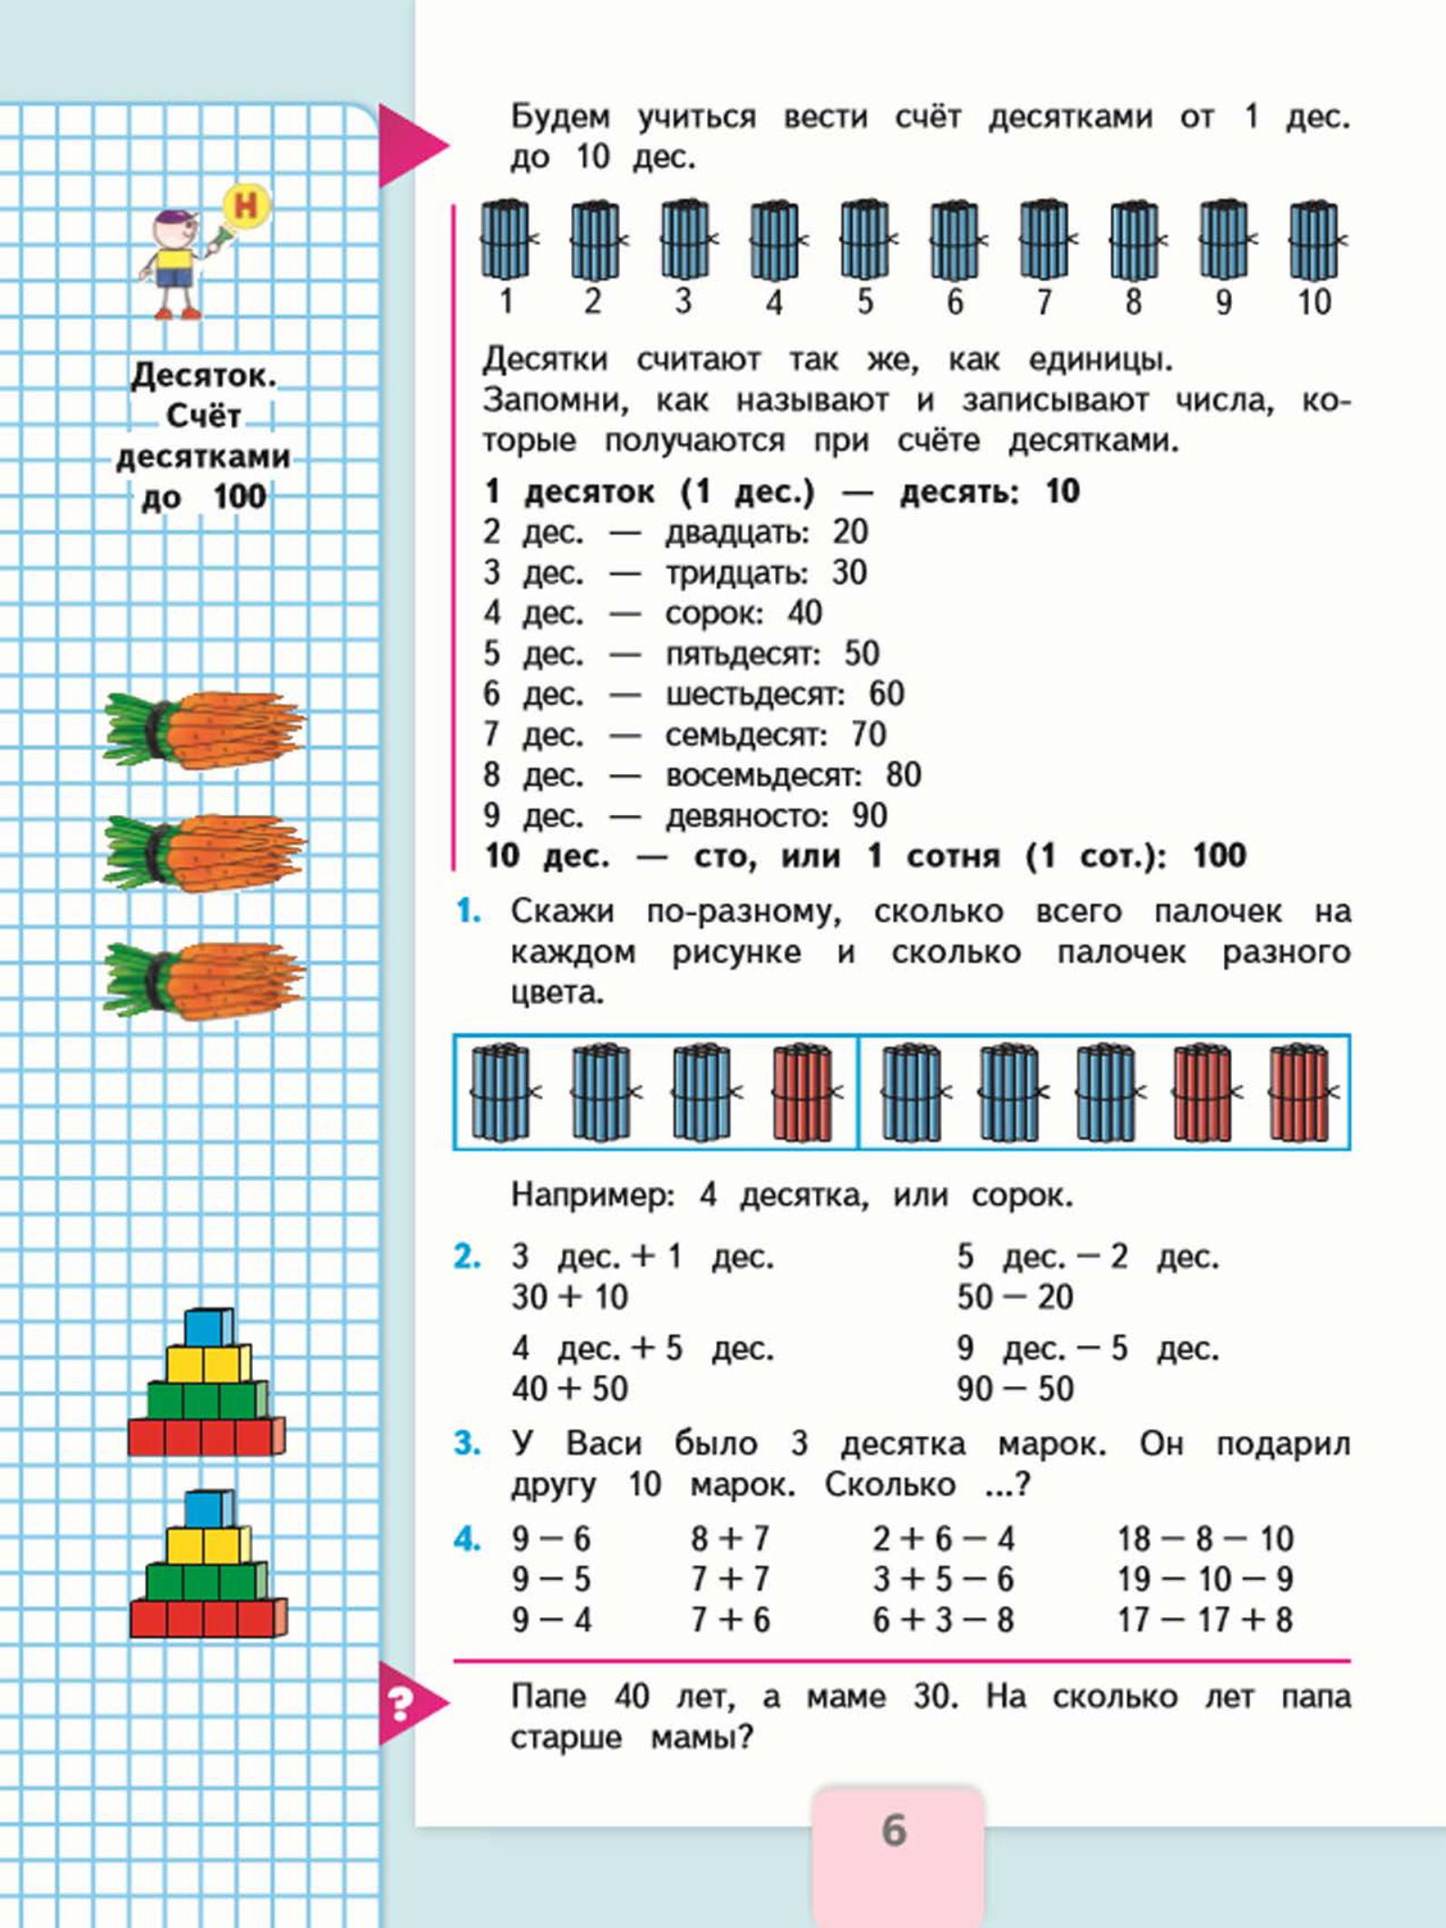
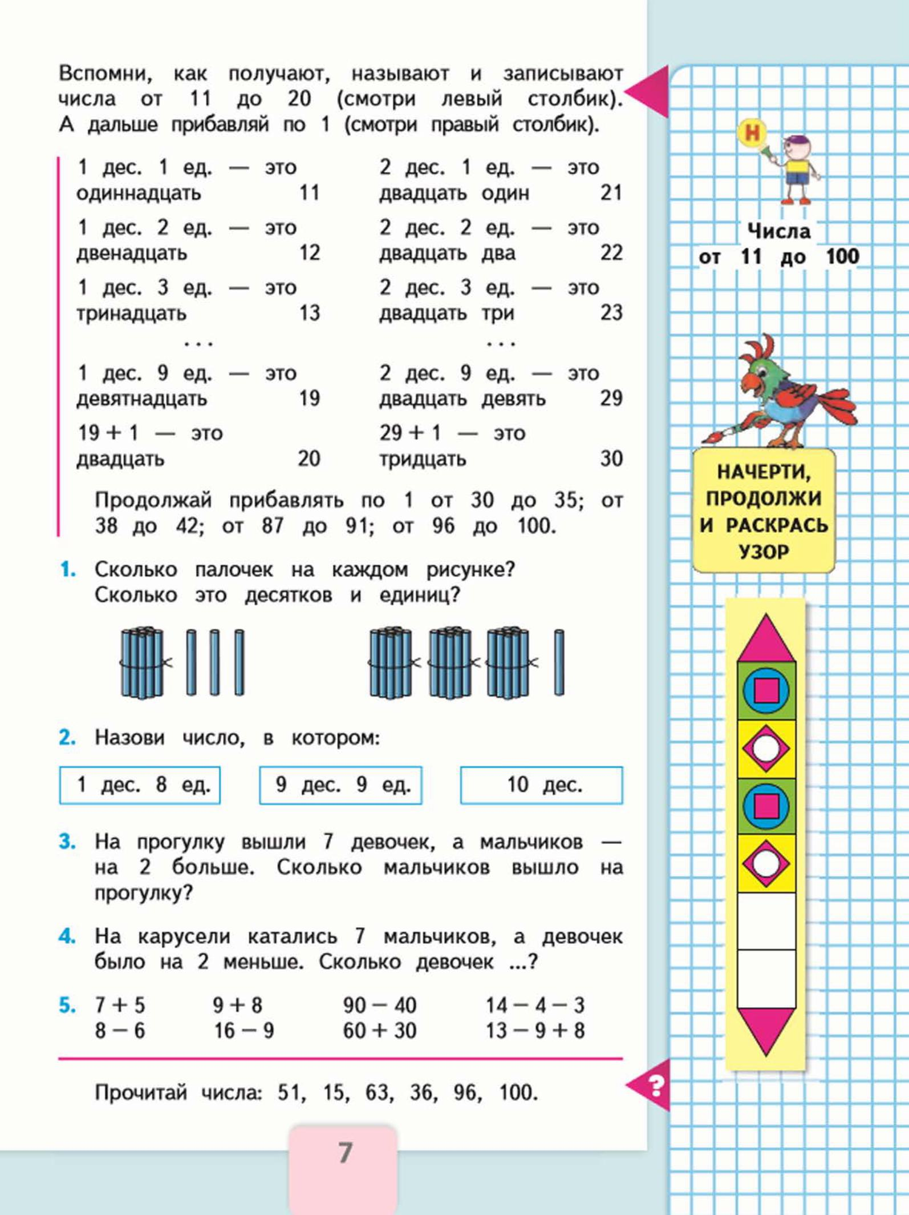
2 класс (январь)
Нумерация.
Числа от 11 до 100.
Счёт десятками.
Образование, сравнение, упорядочивание
чисел в пределах 100.

Slide 4
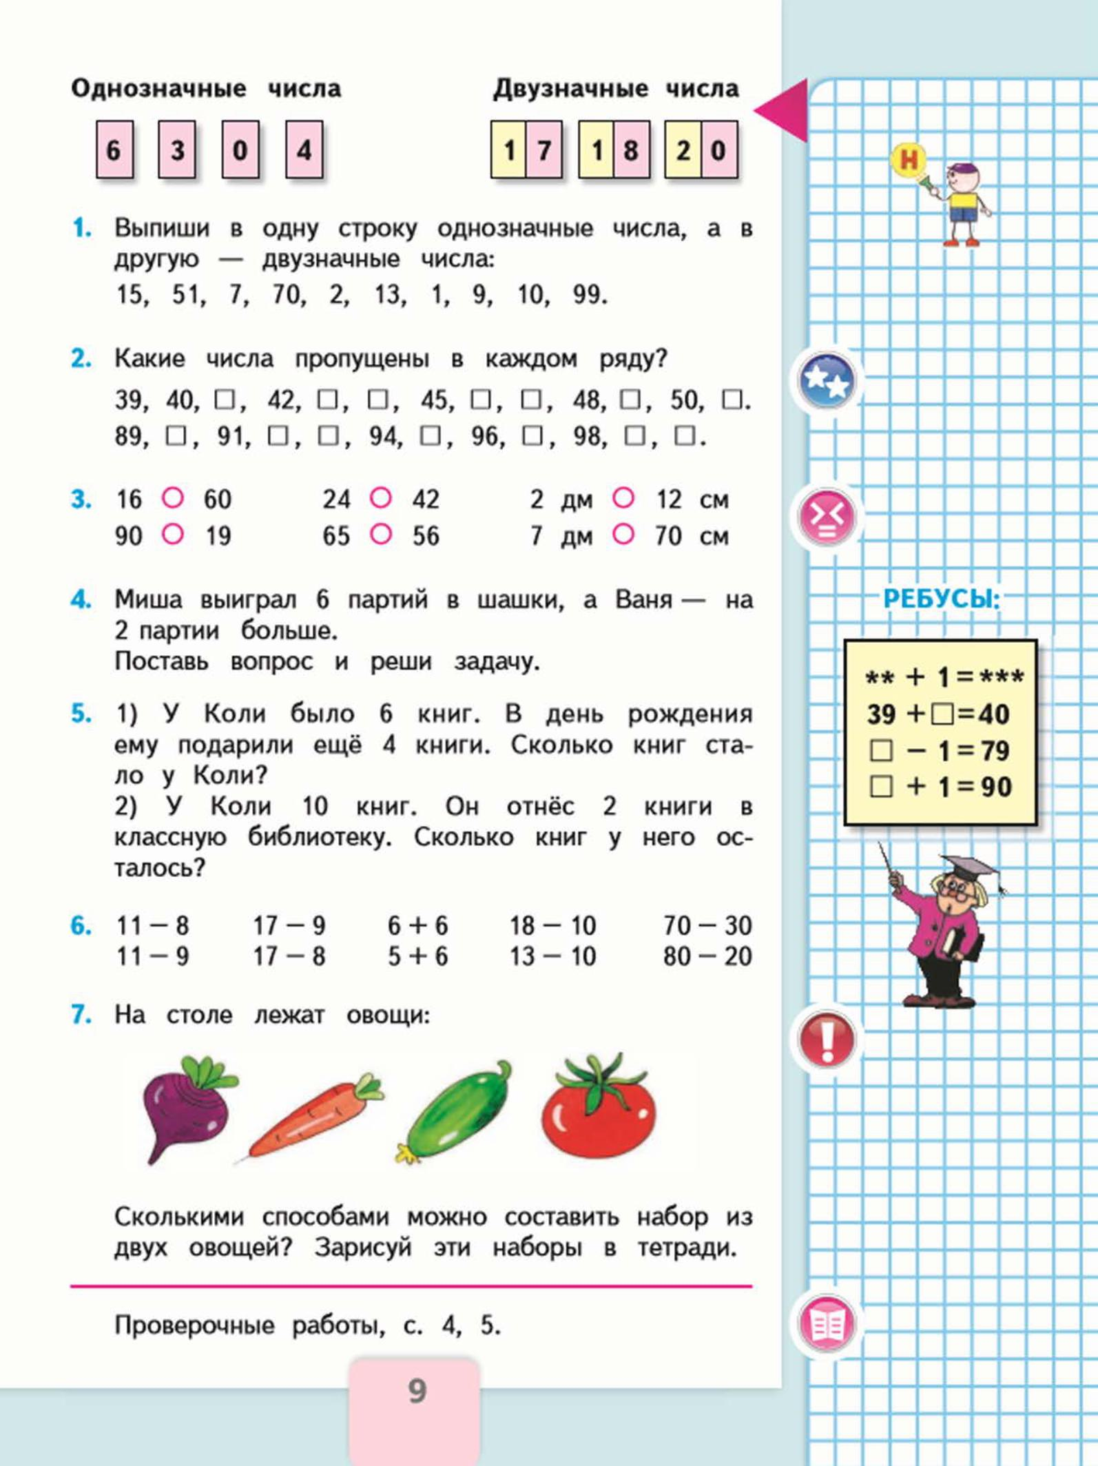
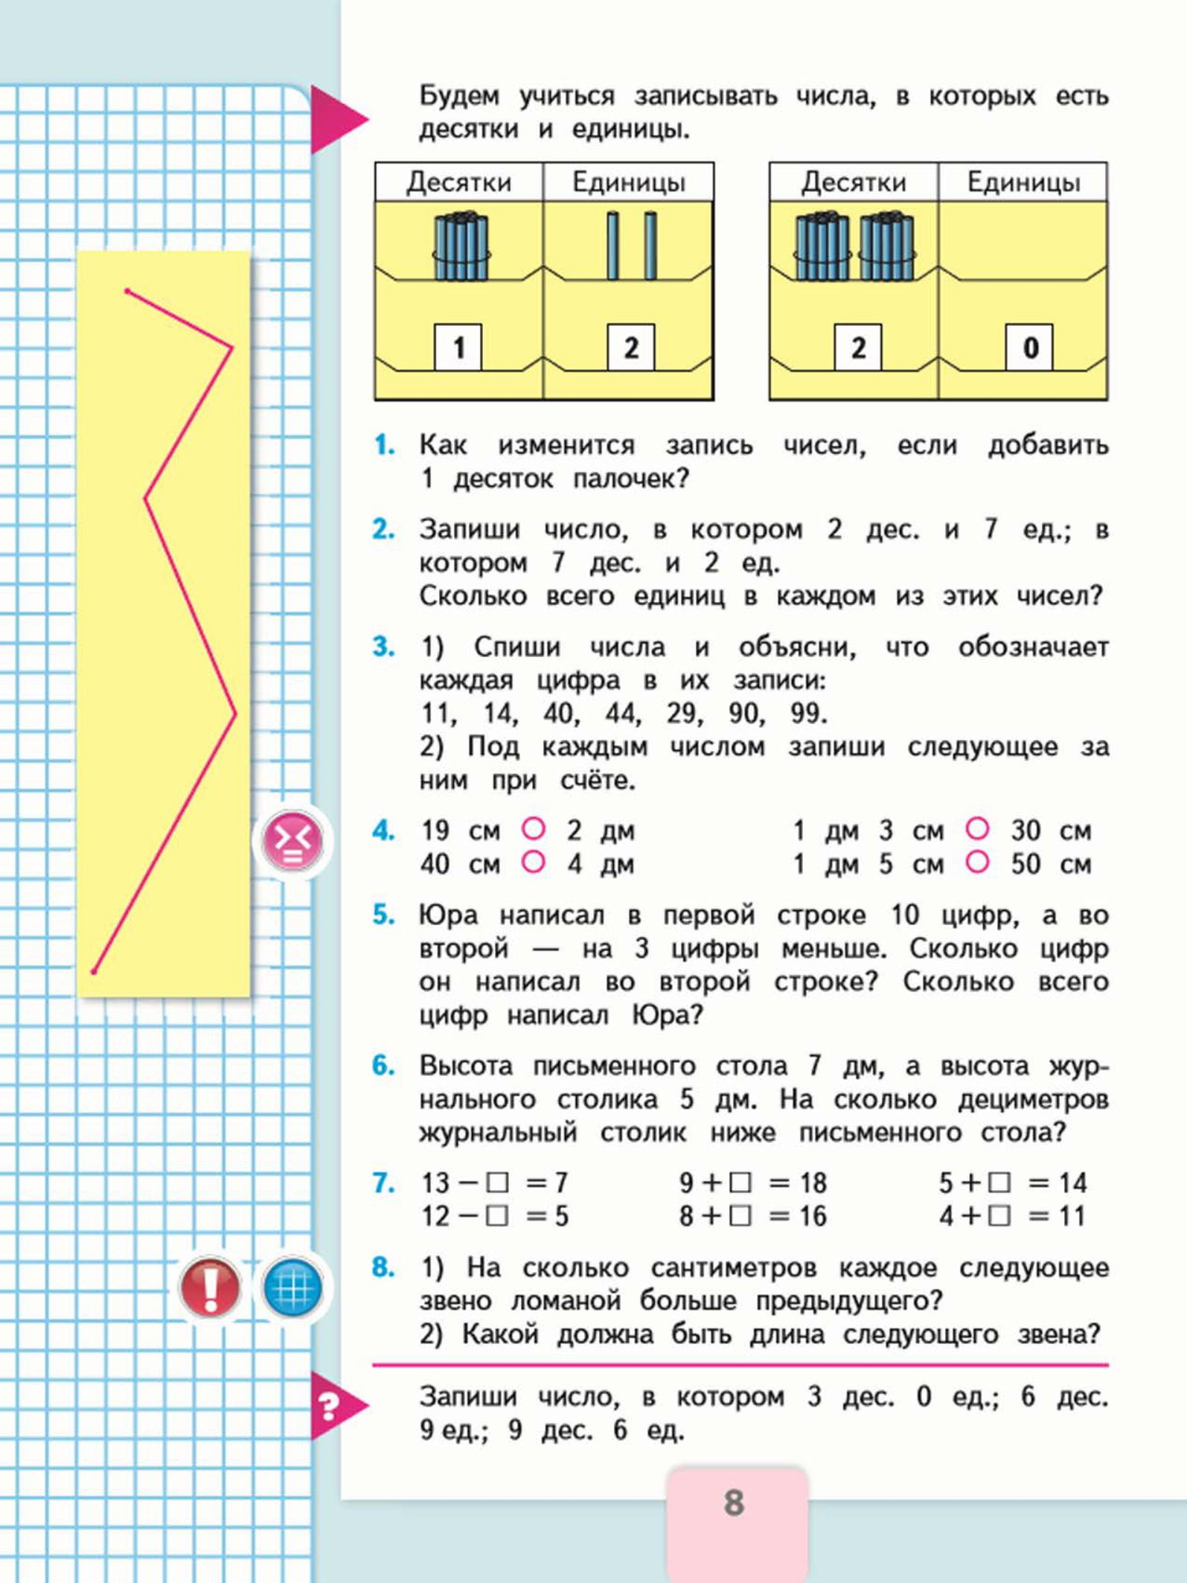
2 класс (январь)
Нумерация.
Числа от 11 до 100.
Образование, сравнение, упорядочивание
чисел в пределах 100.

Slide 5
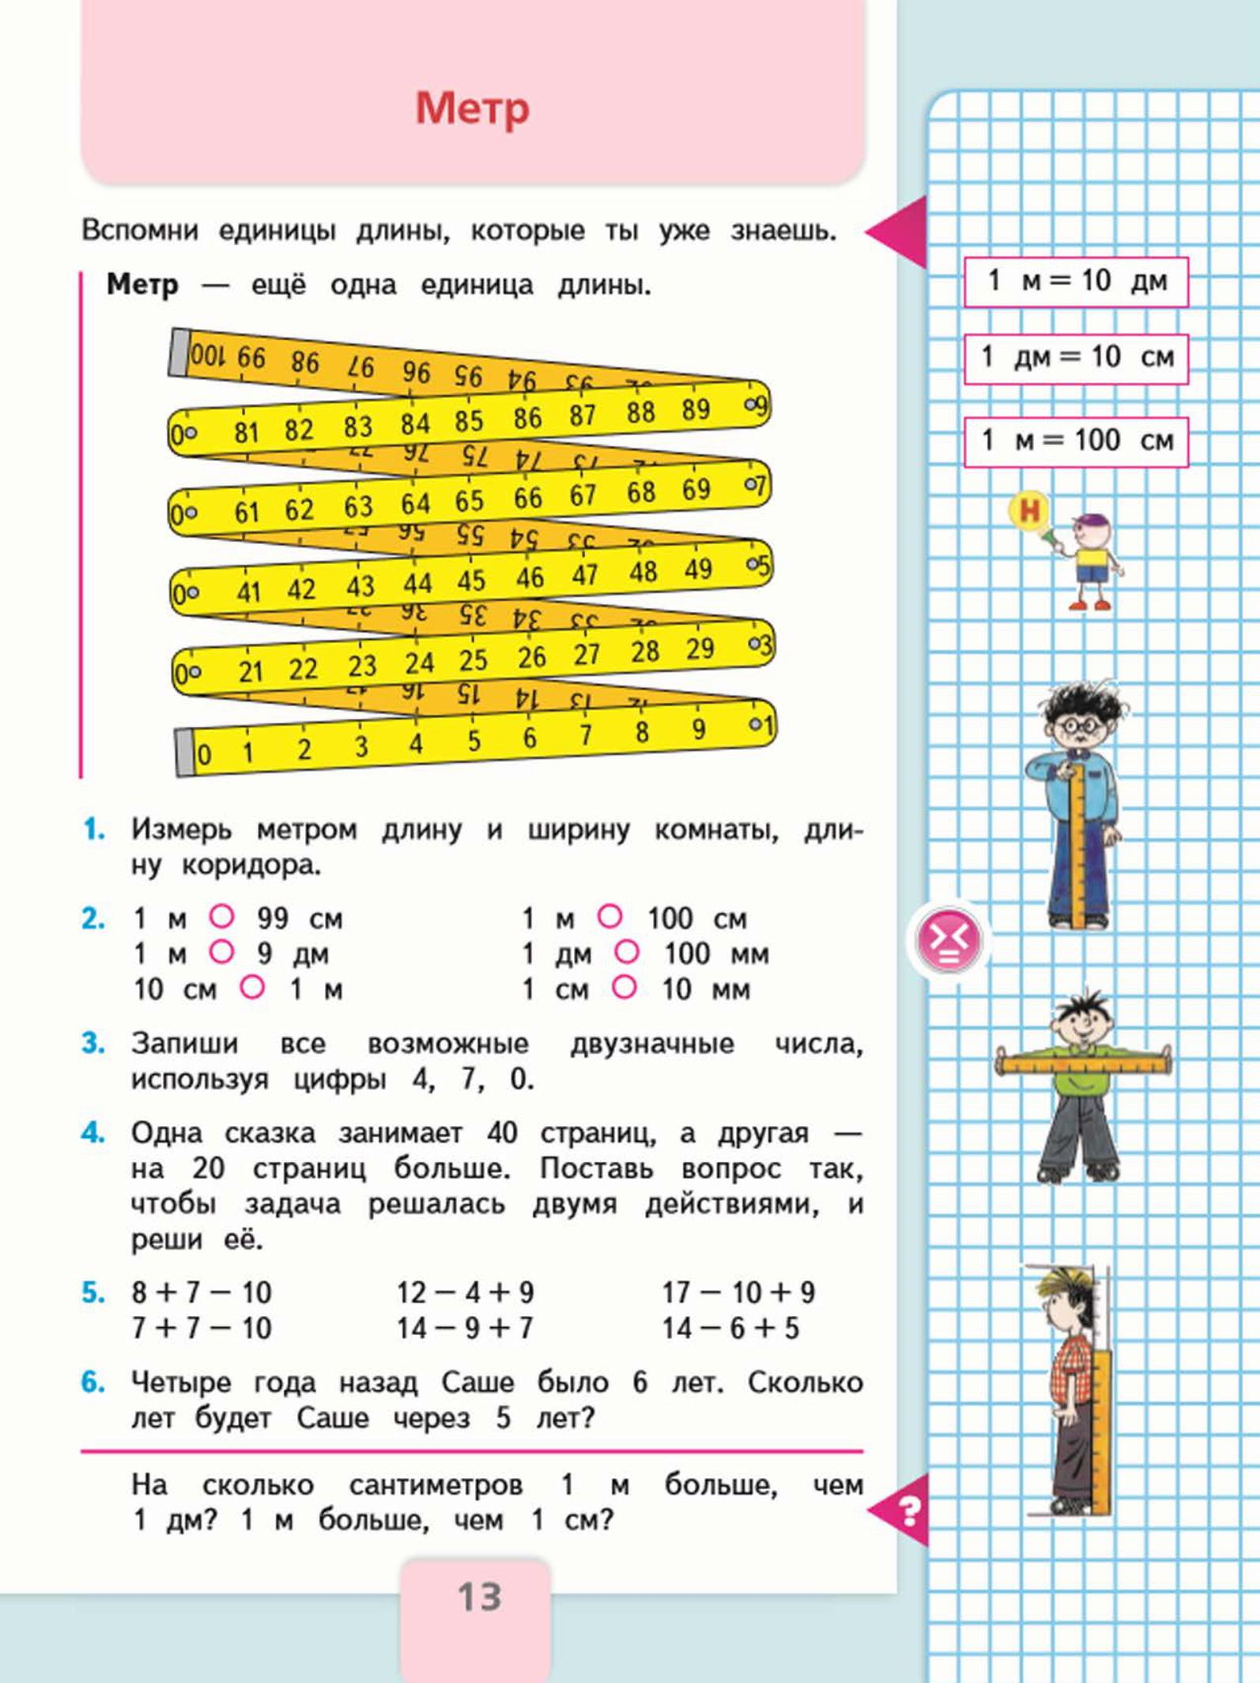
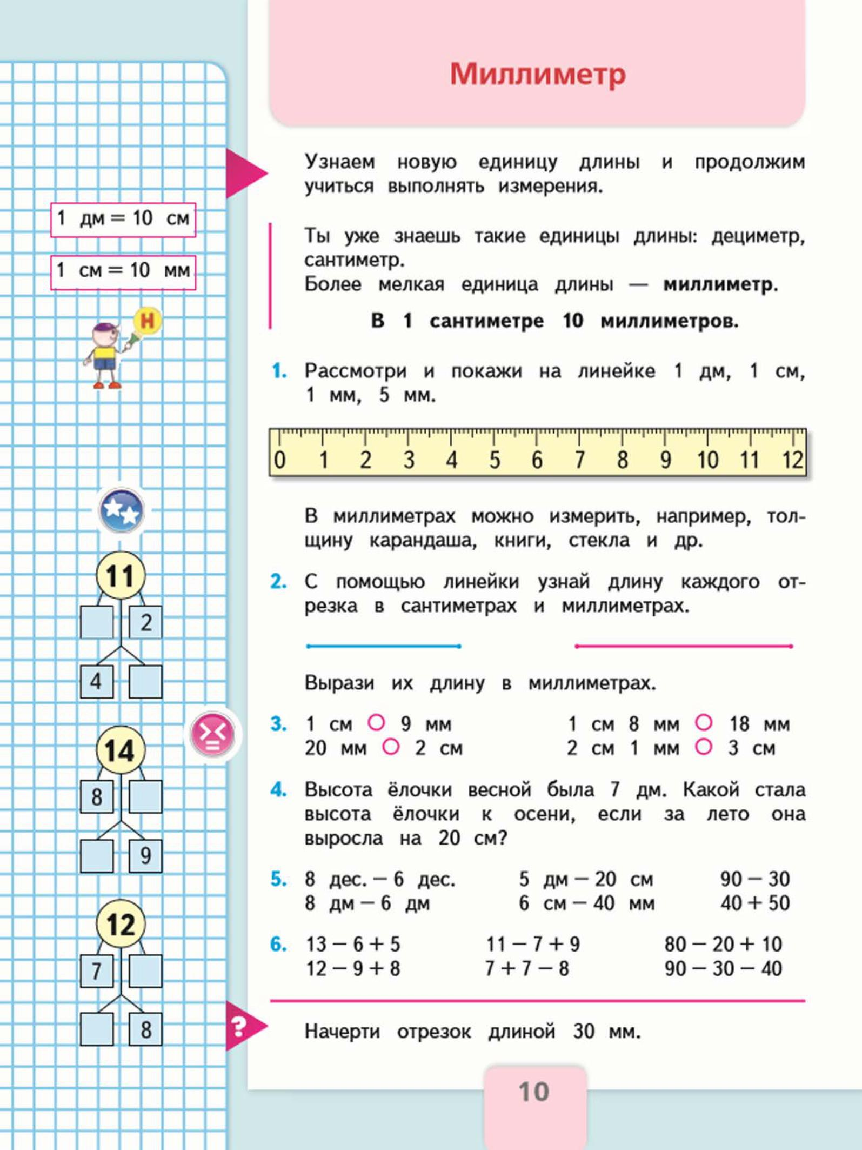
2 класс (январь)
Миллиметр, метр.

Slide 6
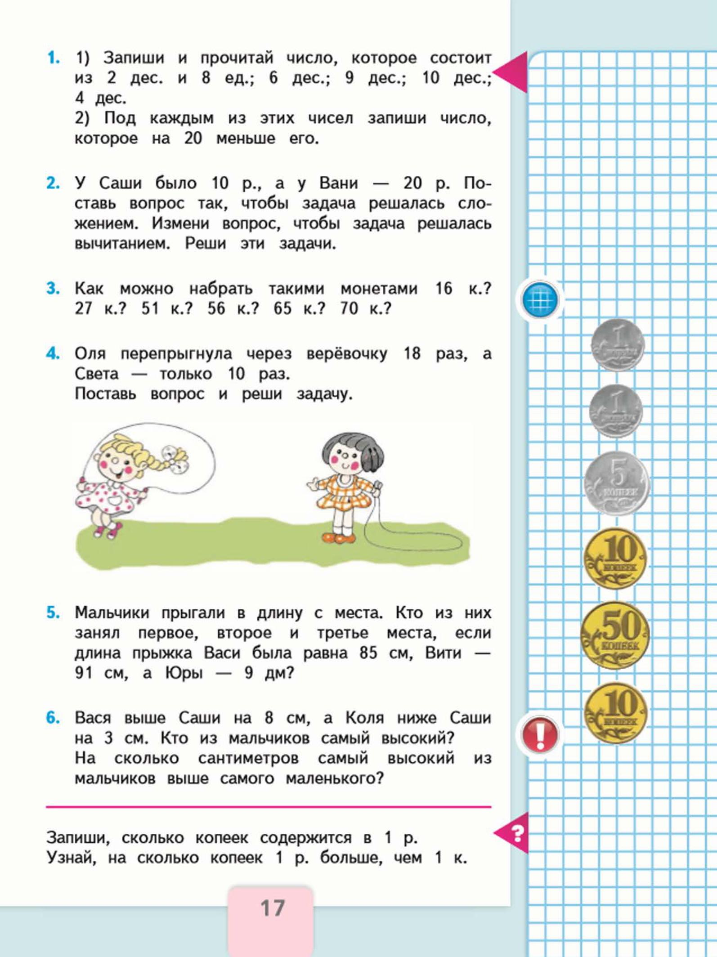
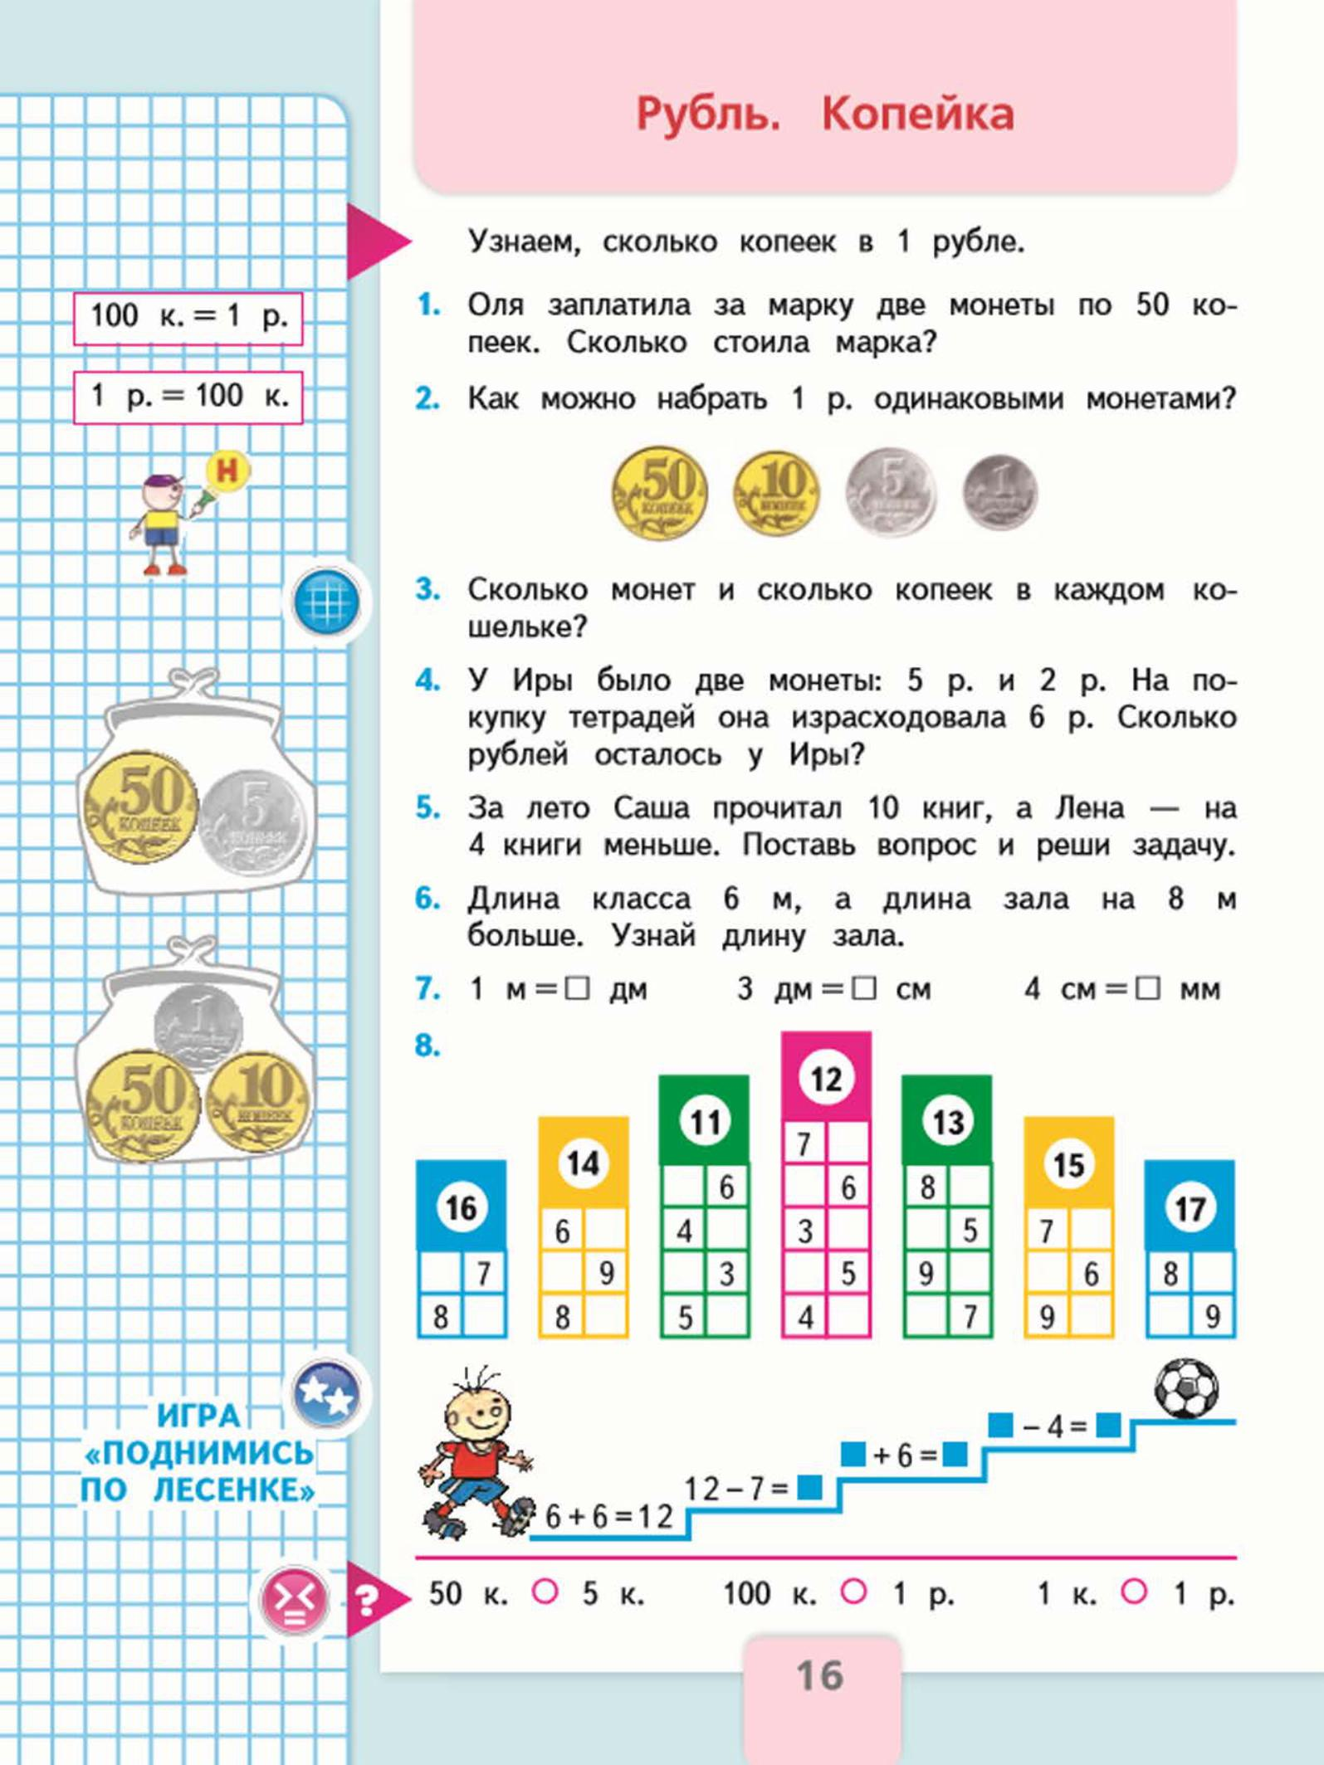
2 класс (январь)
Рубль, копейка.

Slide 7
3 класс (январь)
Умножение и деление «круглых» чисел.
Правило умножения суммы на число (распределительное свойство). Умножение двузначного числа на однозначное.
Правило деления суммы на число (распределительное свойство). Деление двузначного числа на однозначное.
4. Взаимосвязь между компонентами деления. Проверка деления.
5. Деление двузначного числа на двузначное.

Slide 8
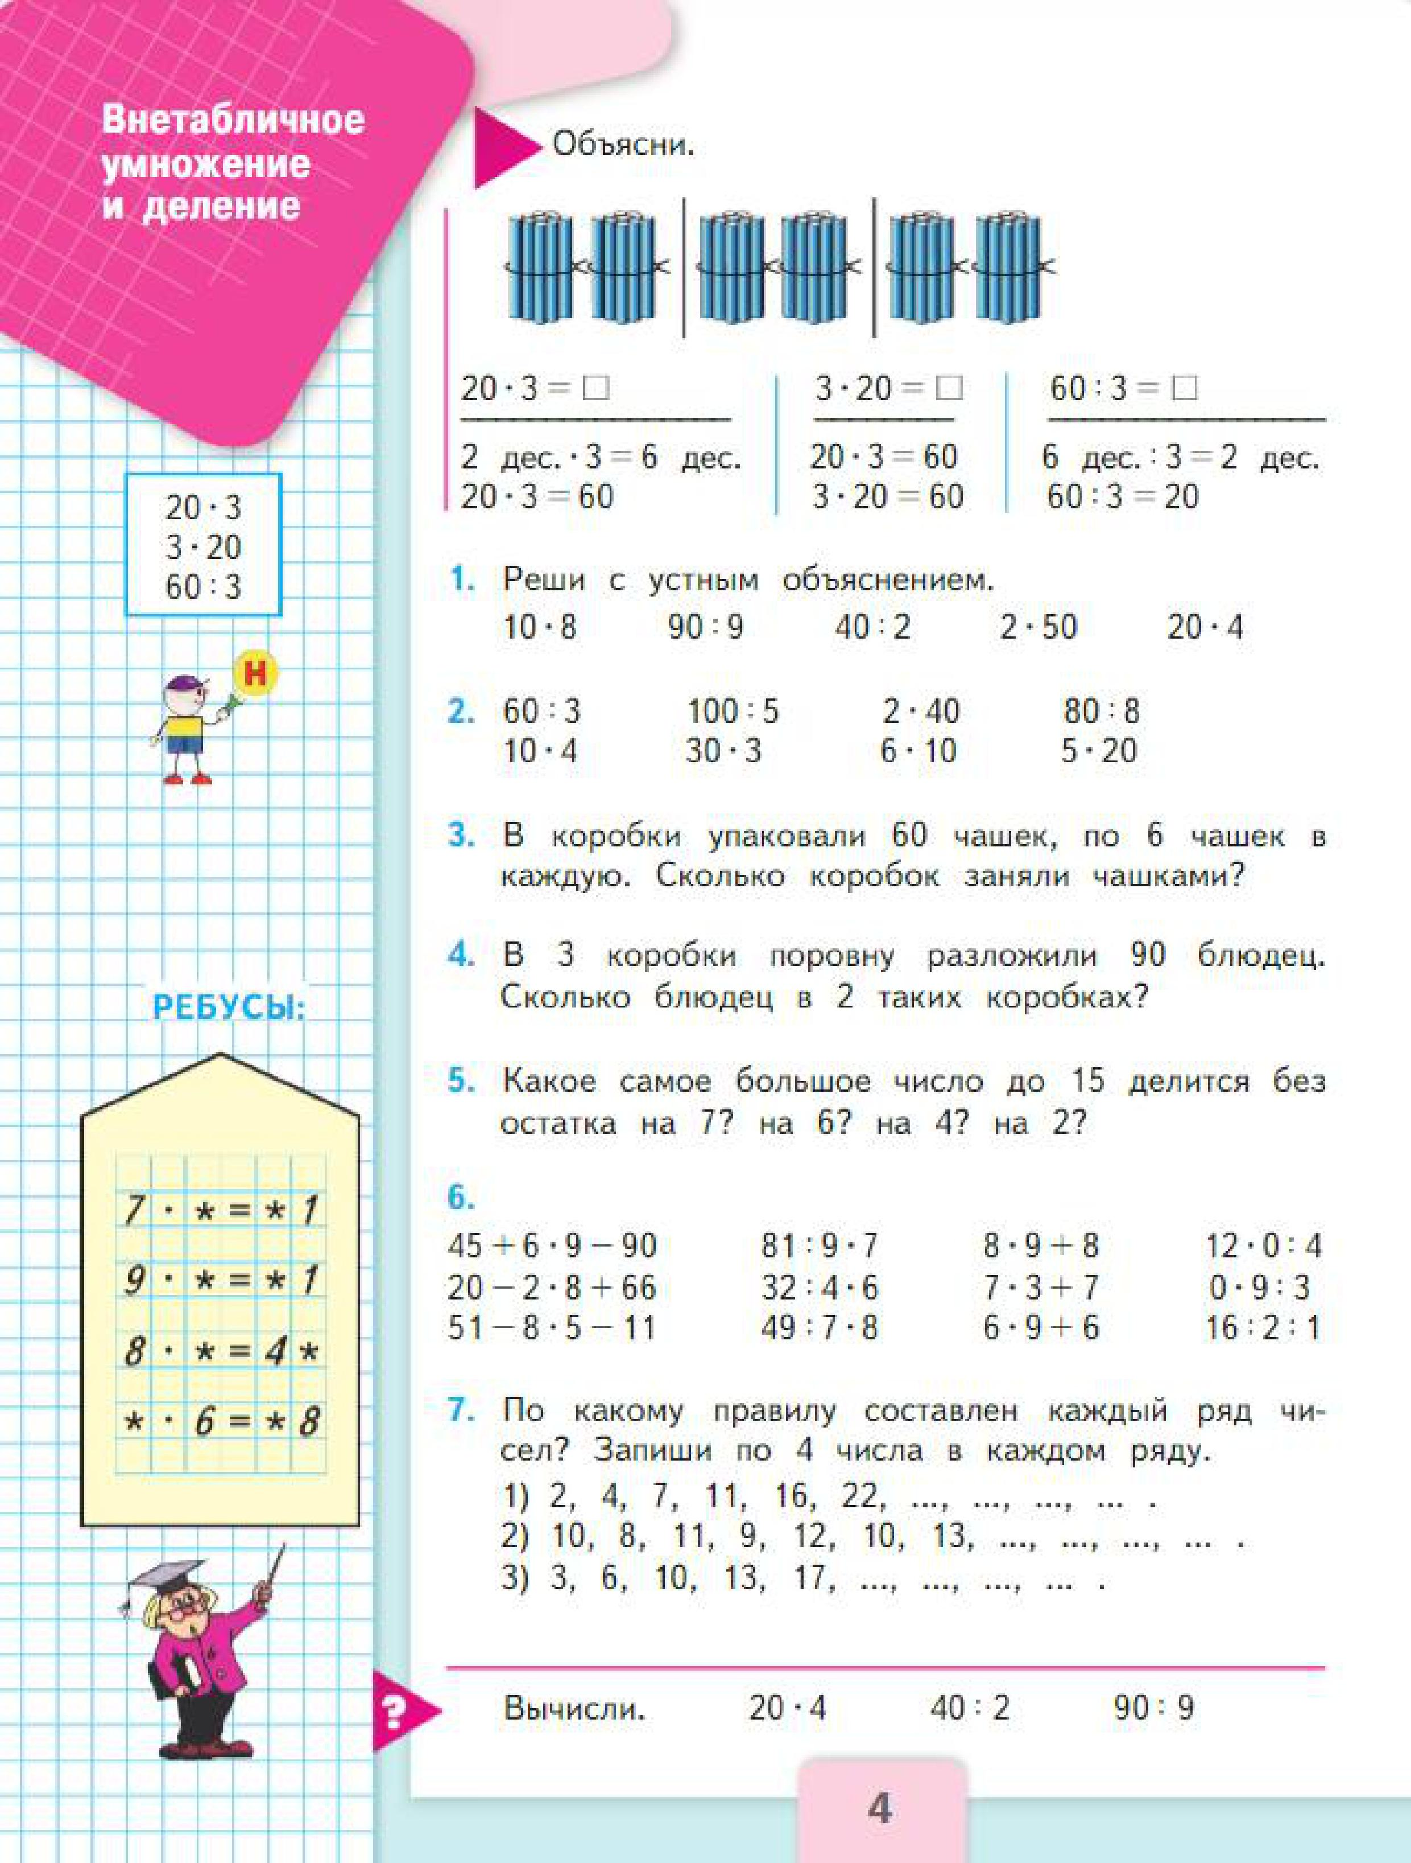
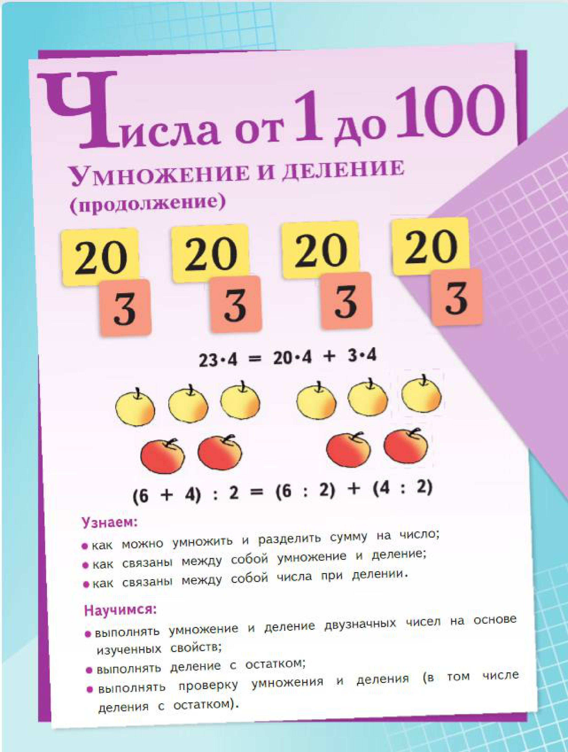
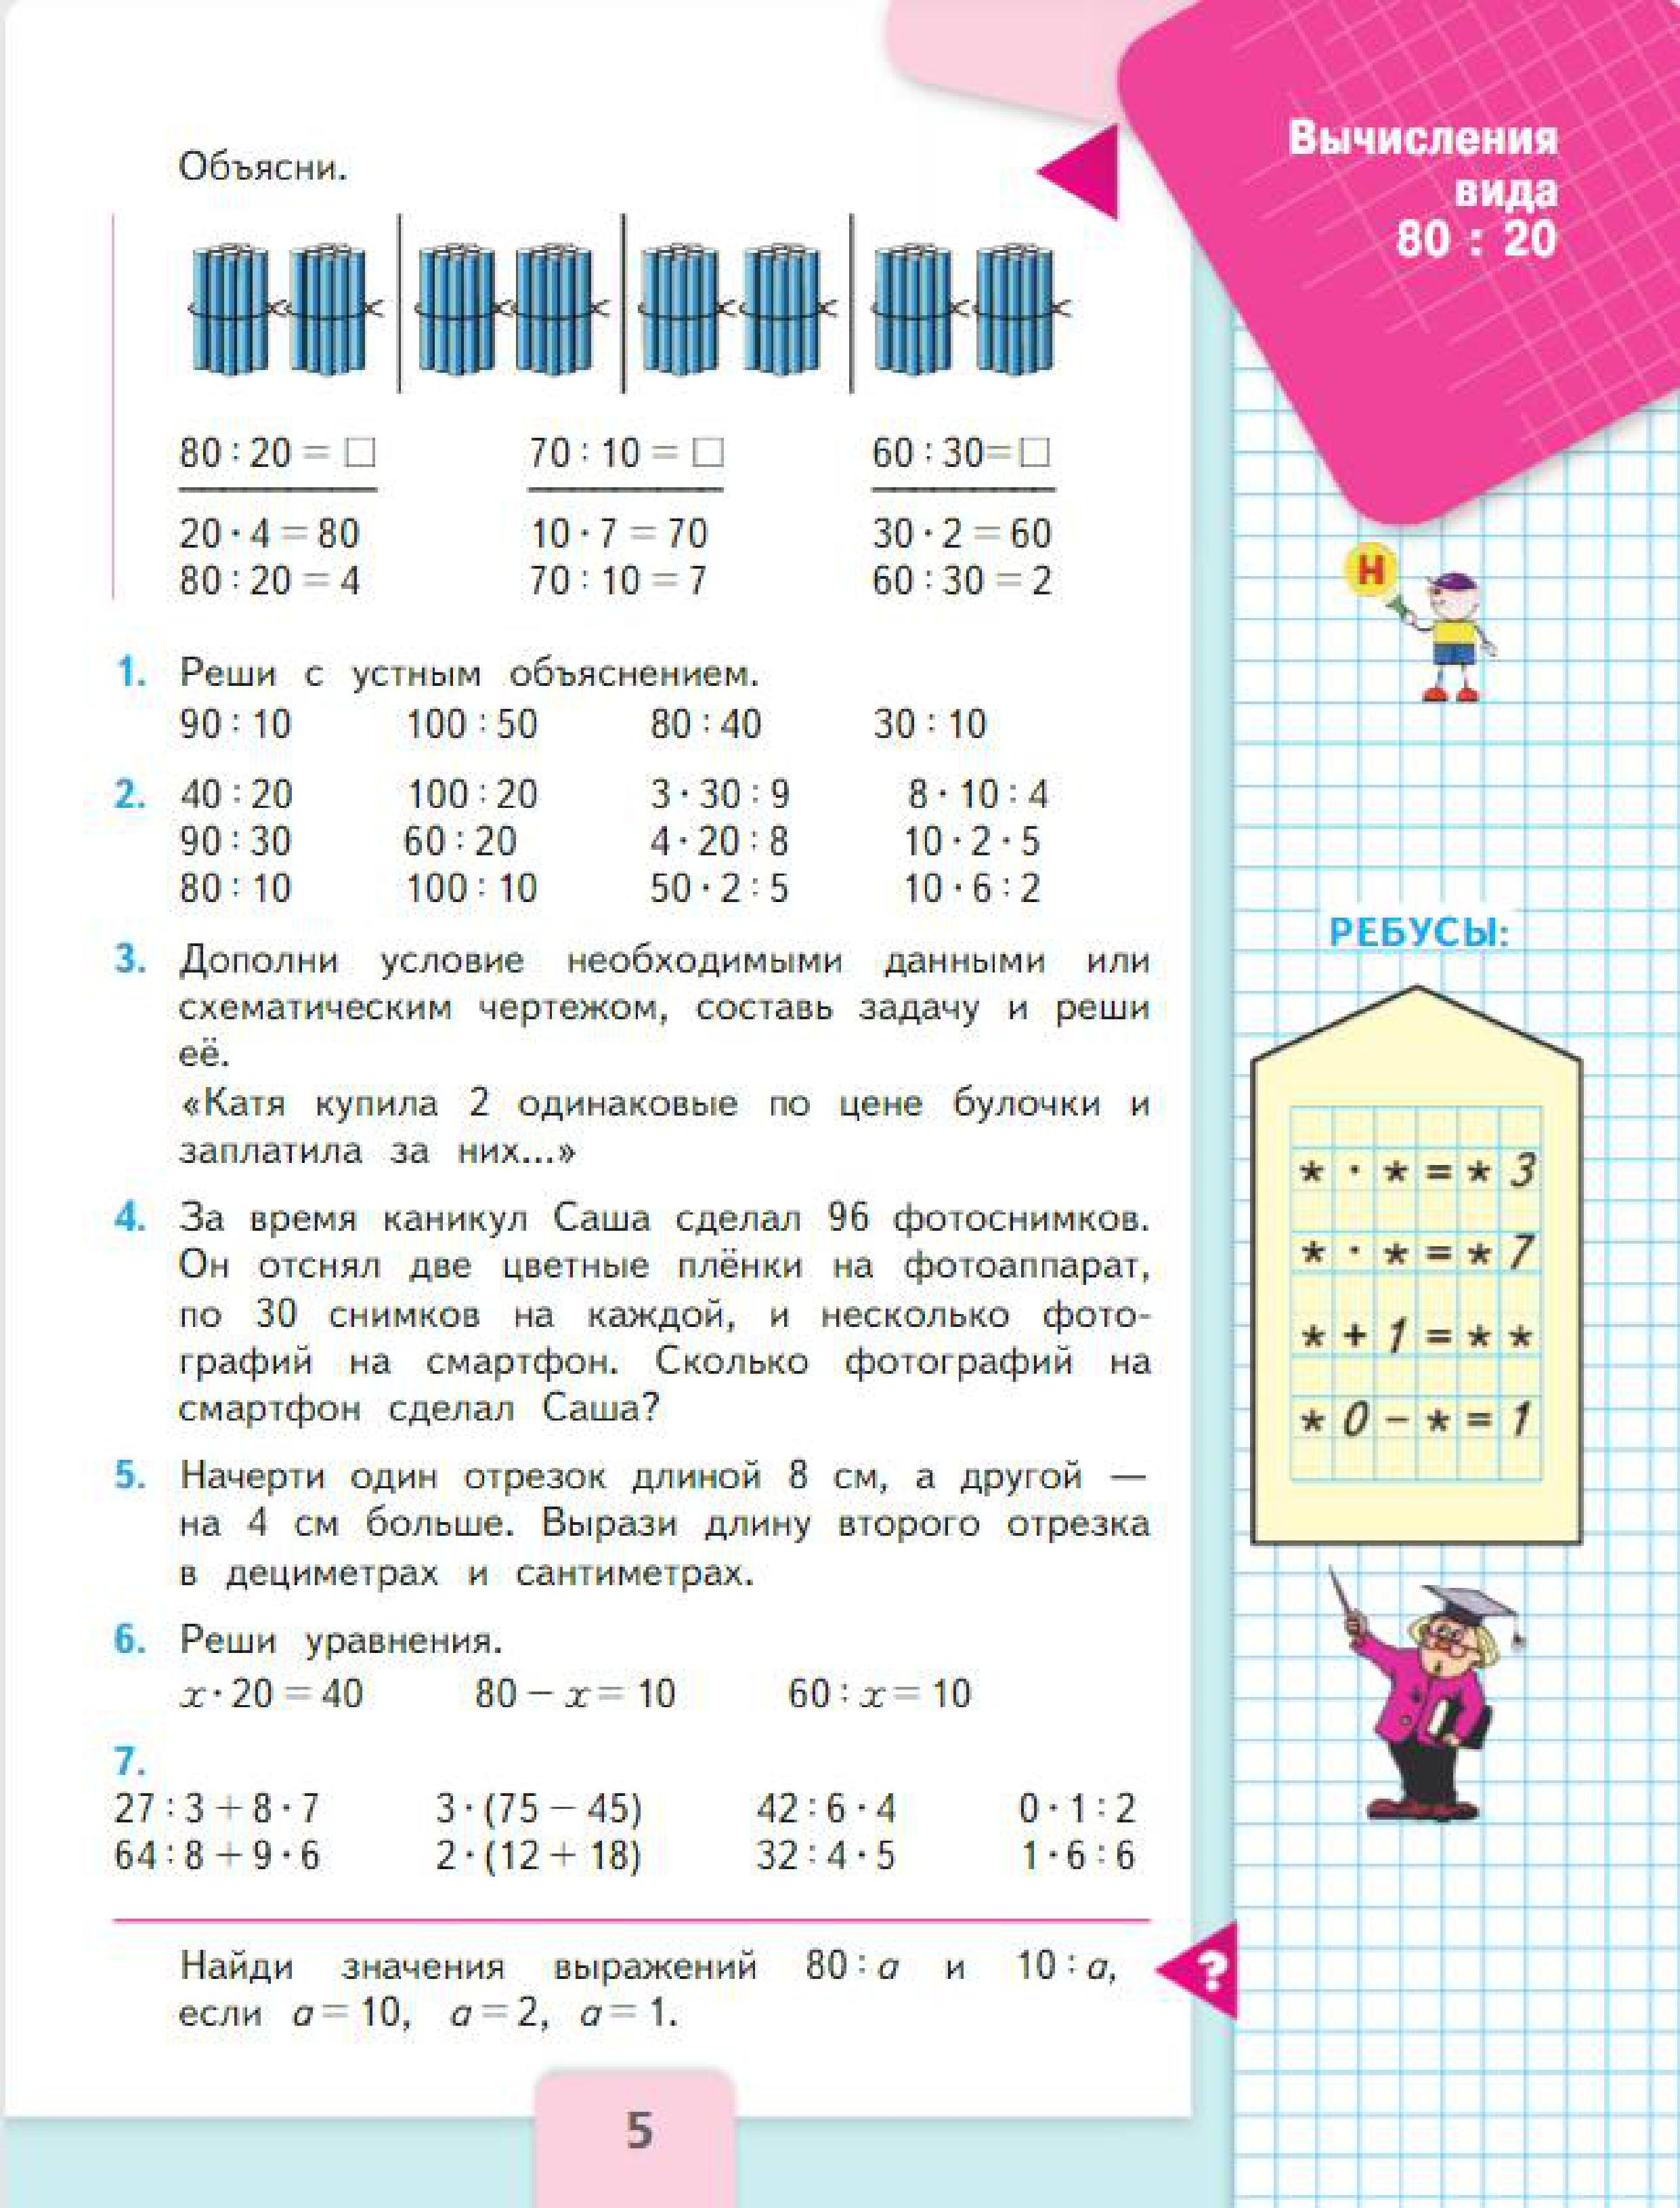
3 класс (январь)
Умножение и деление «круглых» чисел.

Slide 9
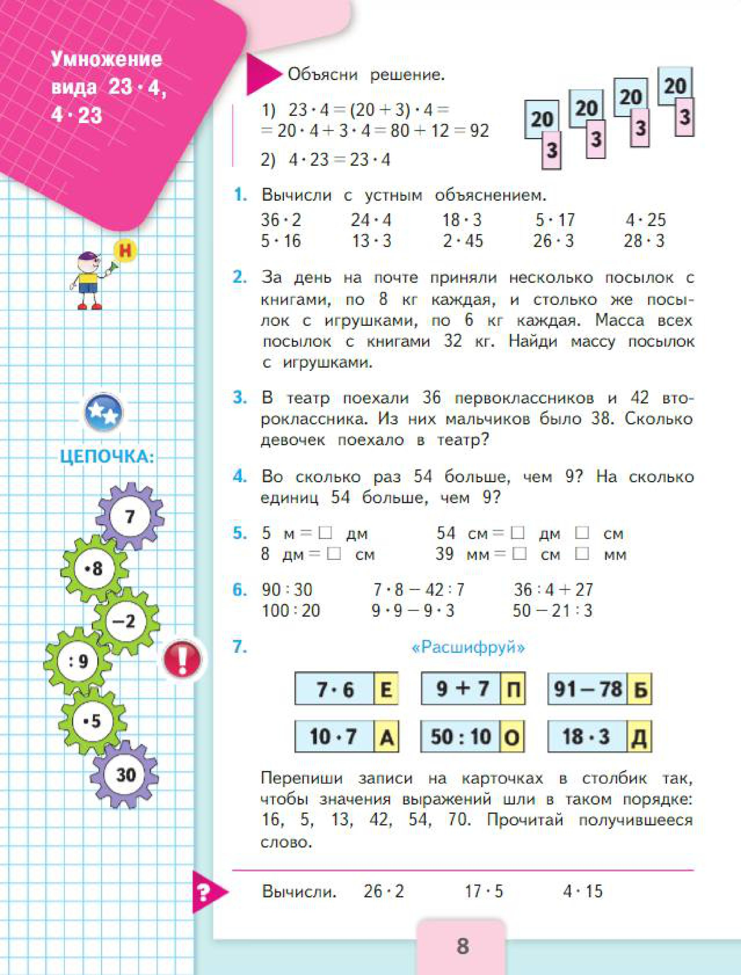
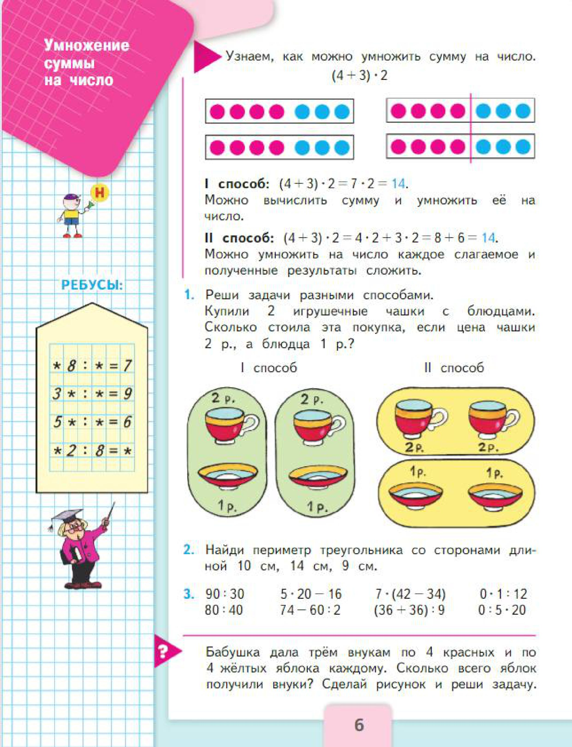
3 класс (январь)
Правило
умножения
суммы на число.
Умножение
двузначного числа
на однозначное.

Slide 10
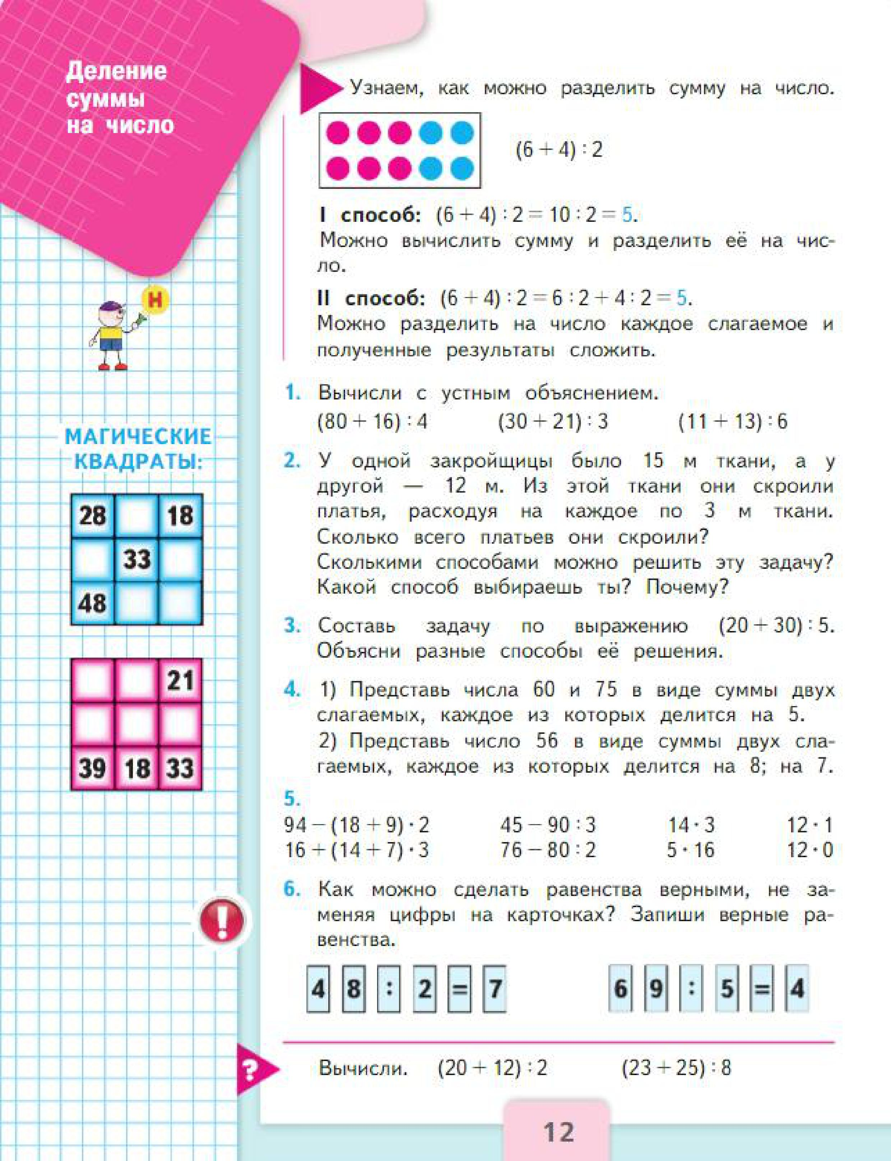
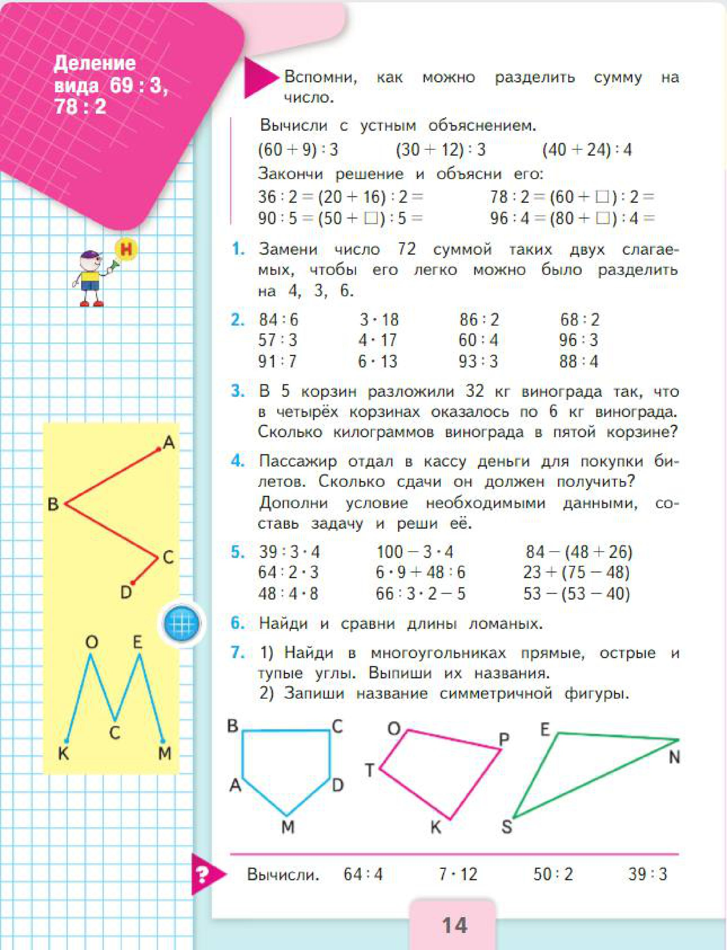
3 класс (январь)
Правило
деления
суммы на число.
Деление
двузначного числа
на однозначное.

Slide 11
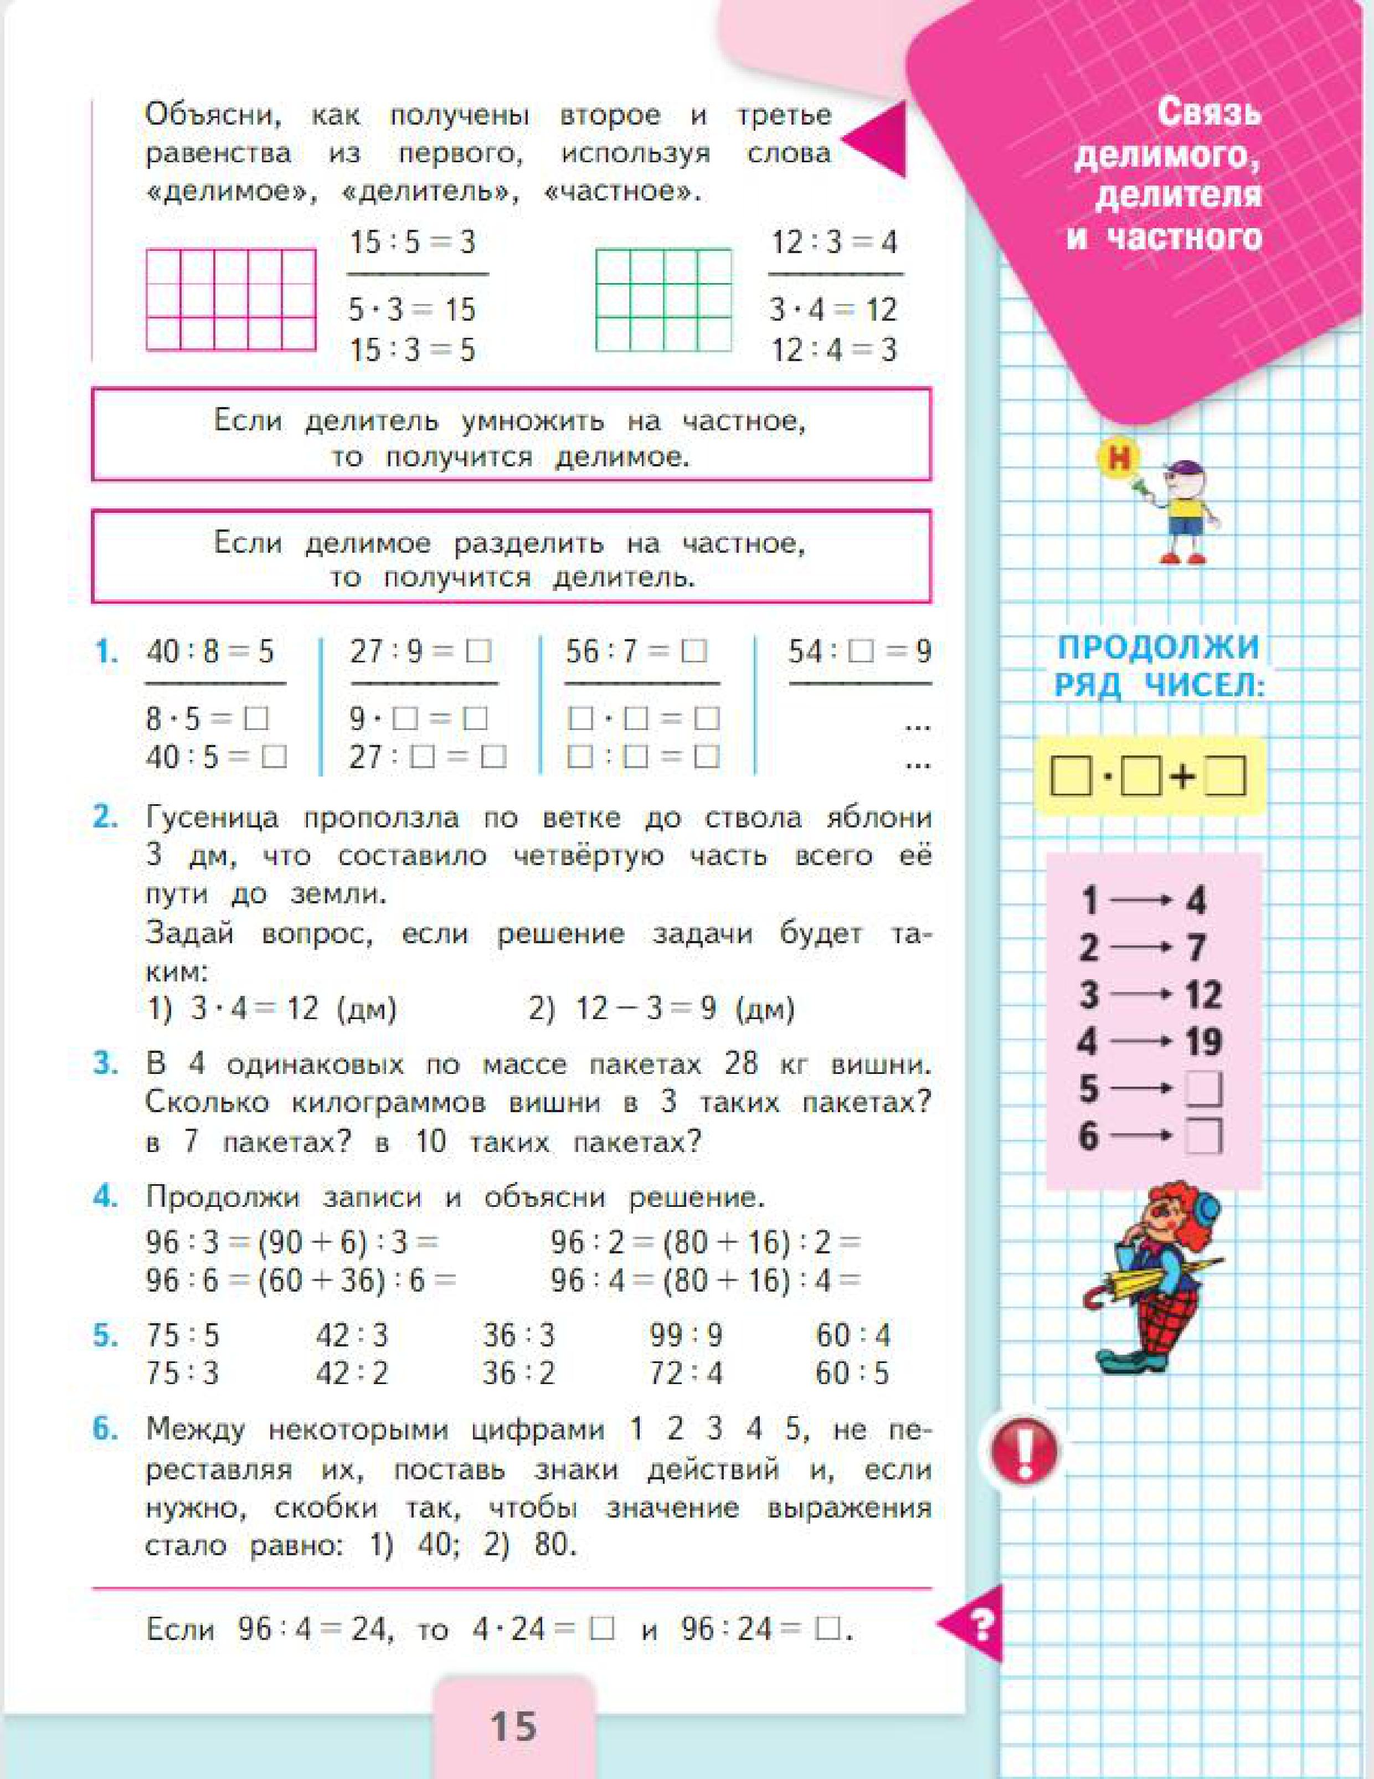
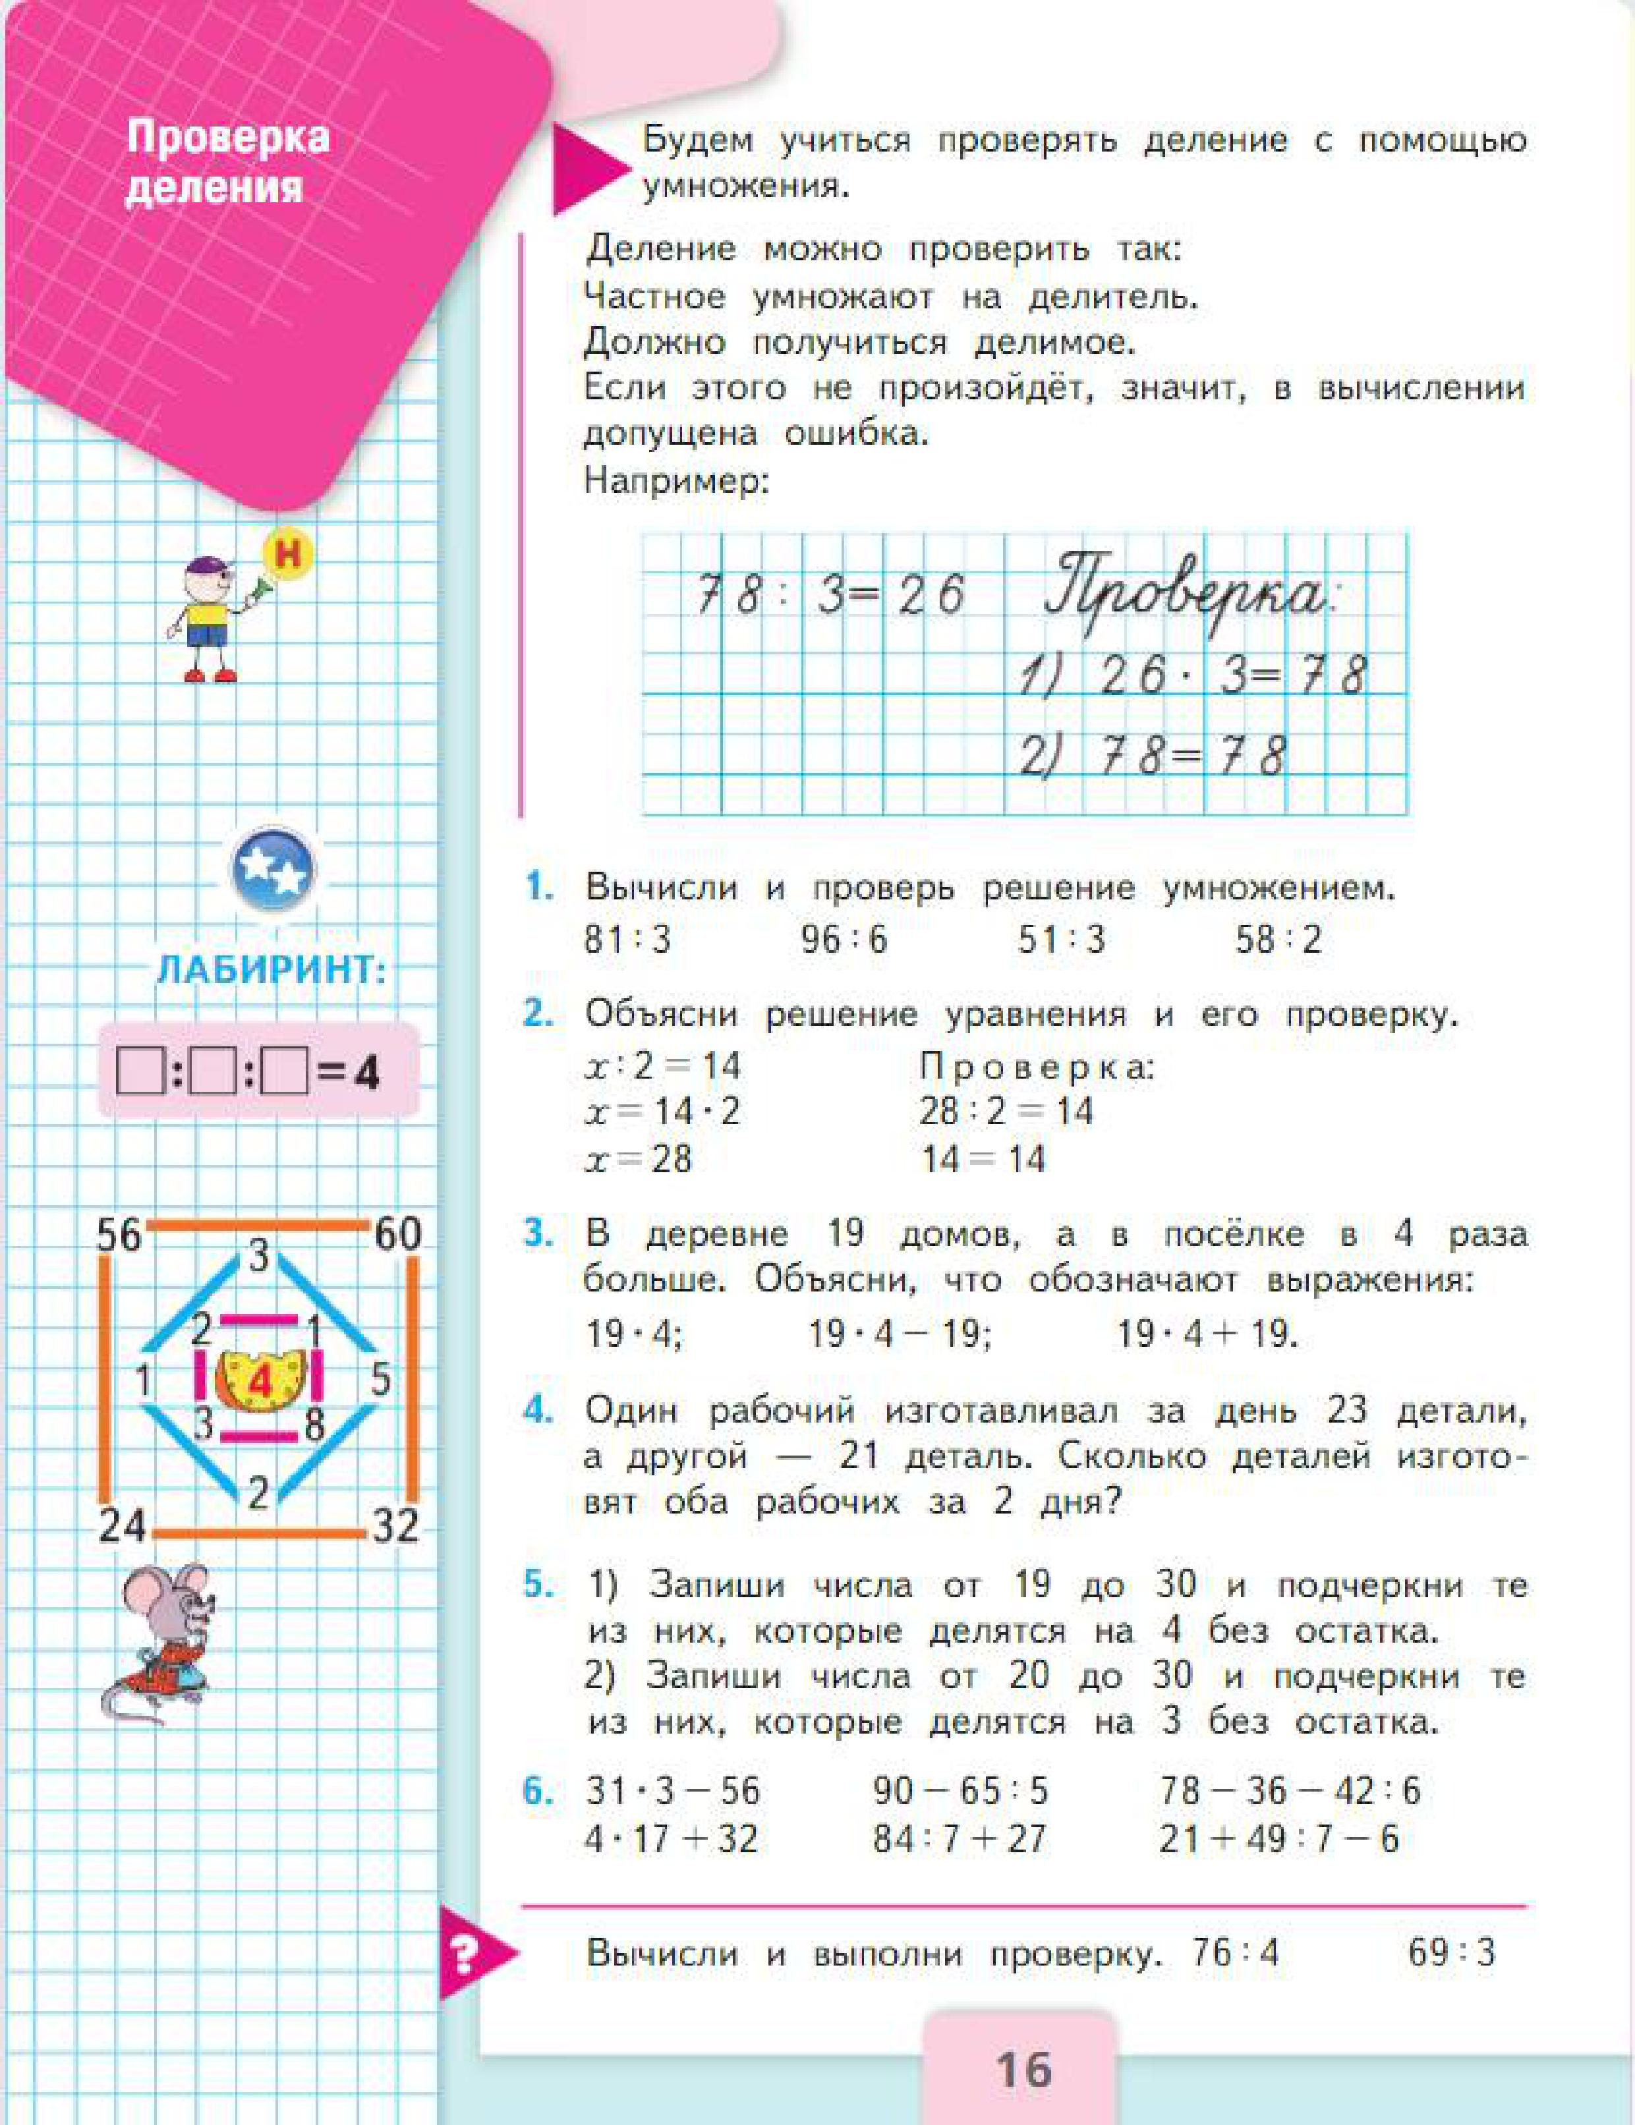
3 класс (январь)
Взаимосвязь между
компонентами деления.
Проверка деления.

Slide 12
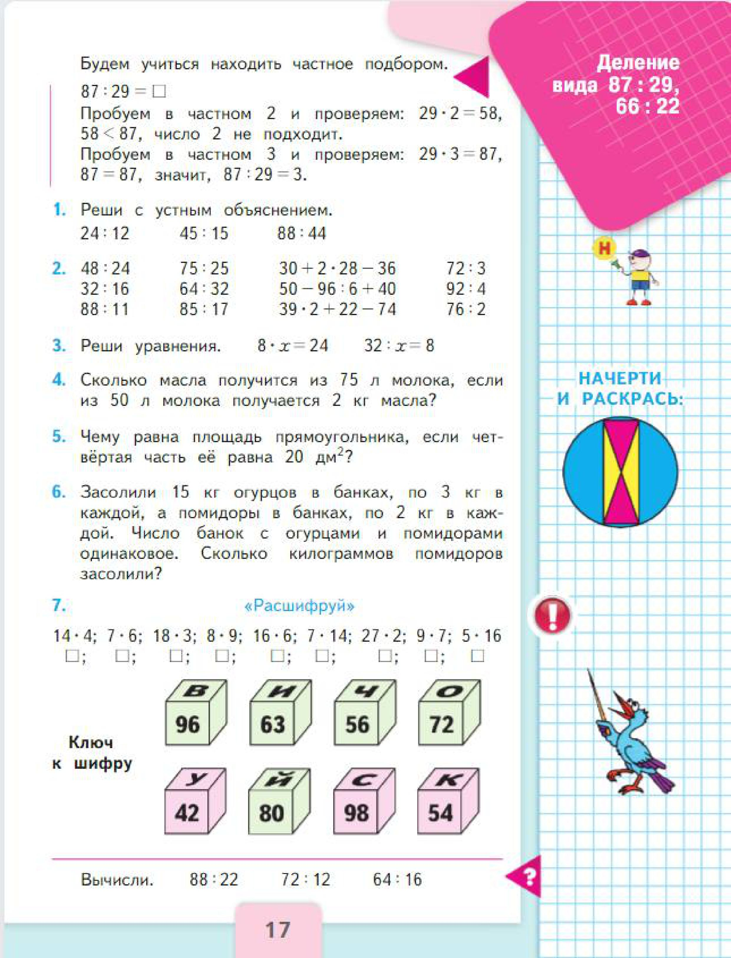
3 класс (январь)
Деление
двузначного числа
на двузначное
с помощью подбора частного.

Slide 13
4 класс (январь)
1. Скорость, время, расстояние. Решение задач на движение.
2. Правило умножения числа на произведение (сочетательное свойство умножения)
3. Письменное умножение на числа, оканчивающиеся нулями.

Slide 14
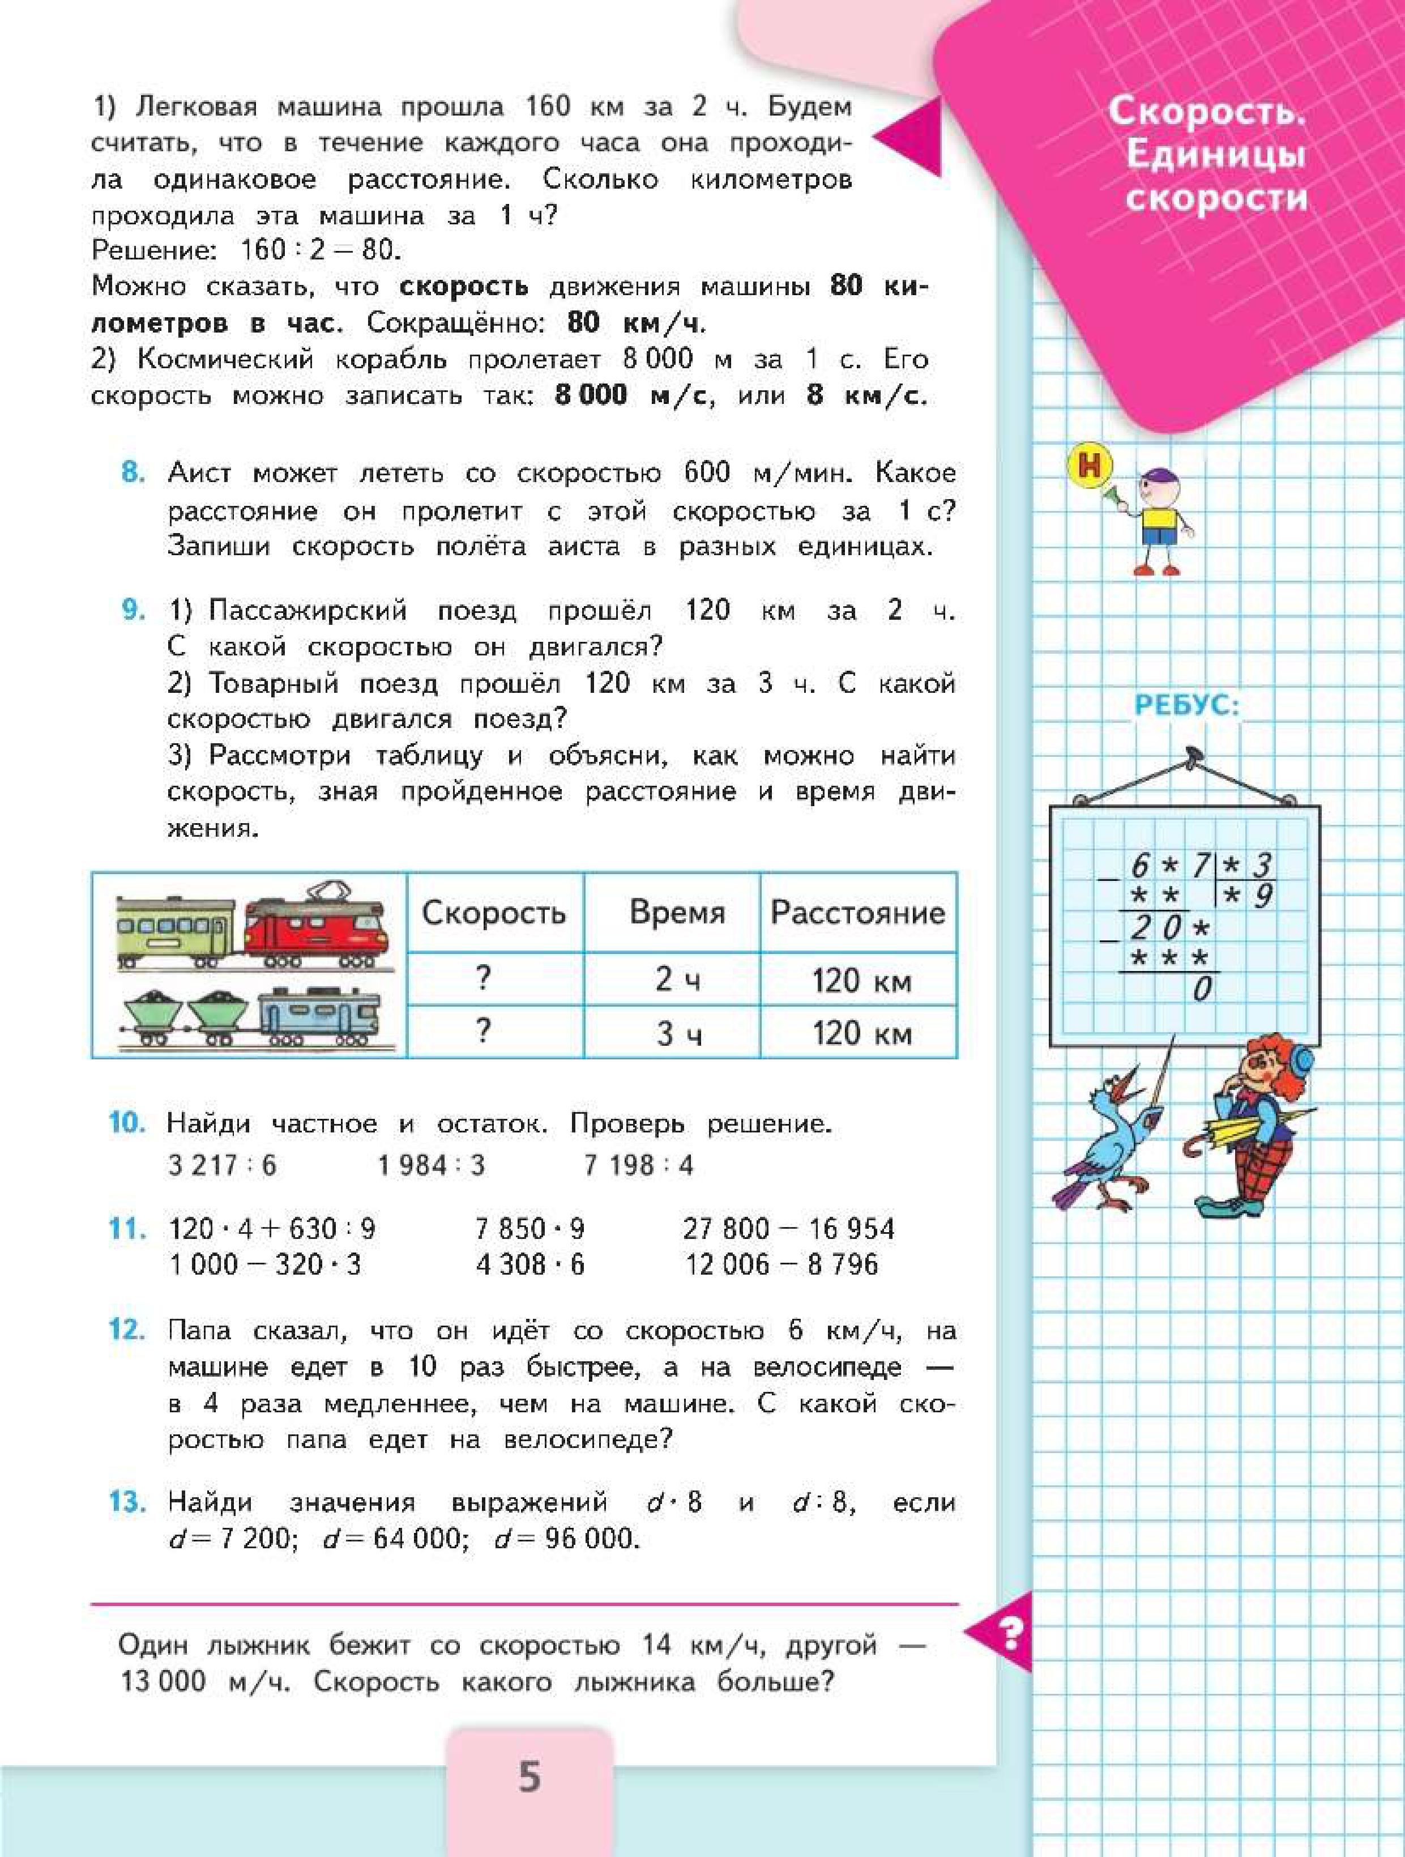
4 класс (январь)
Скорость и
единицы её измерения.
Взаимосвязь между
скоростью,
временем и расстоянием.

Slide 15
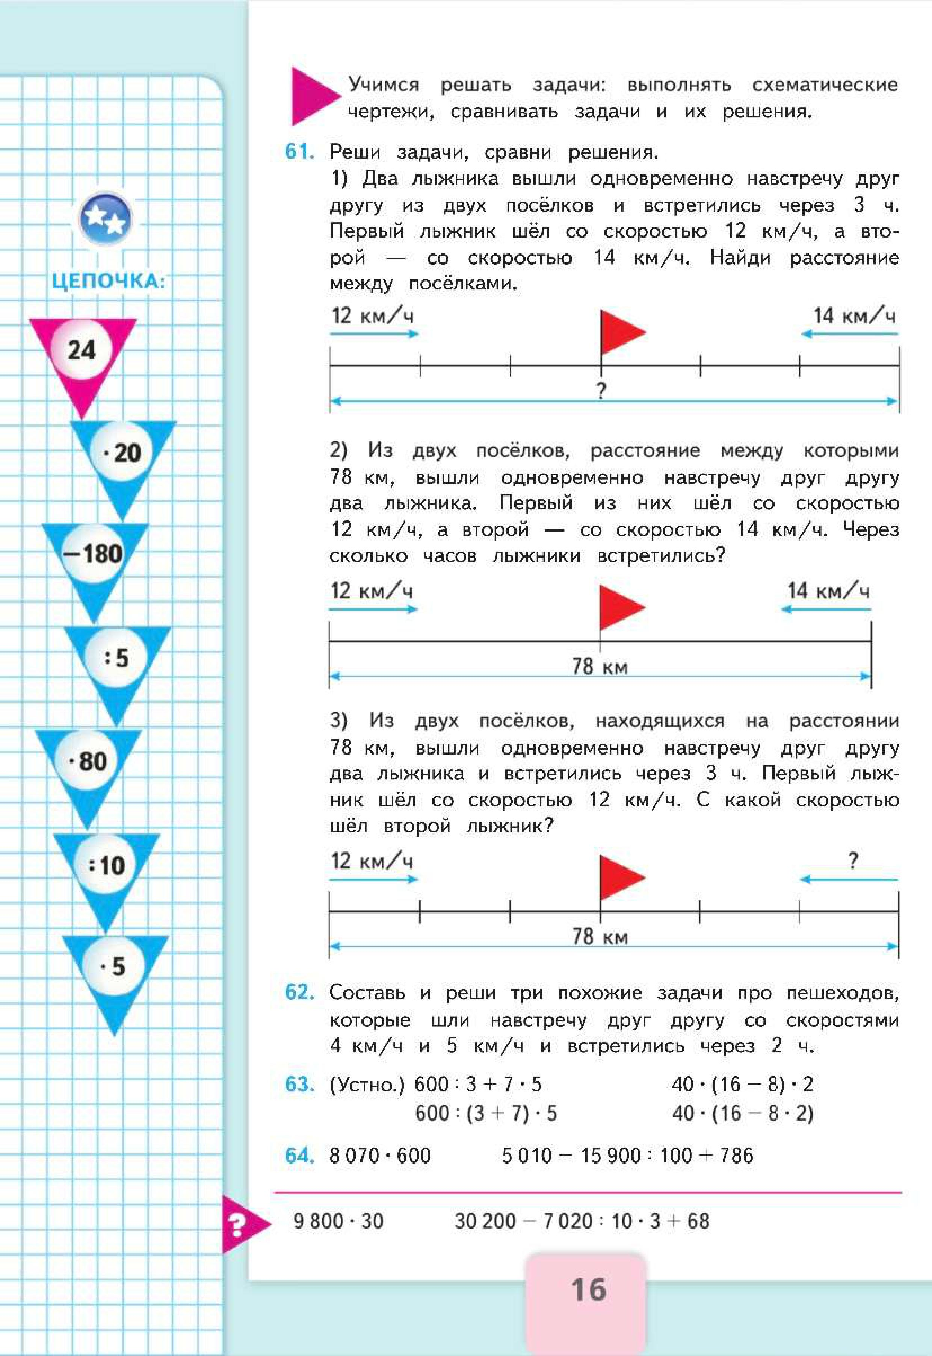
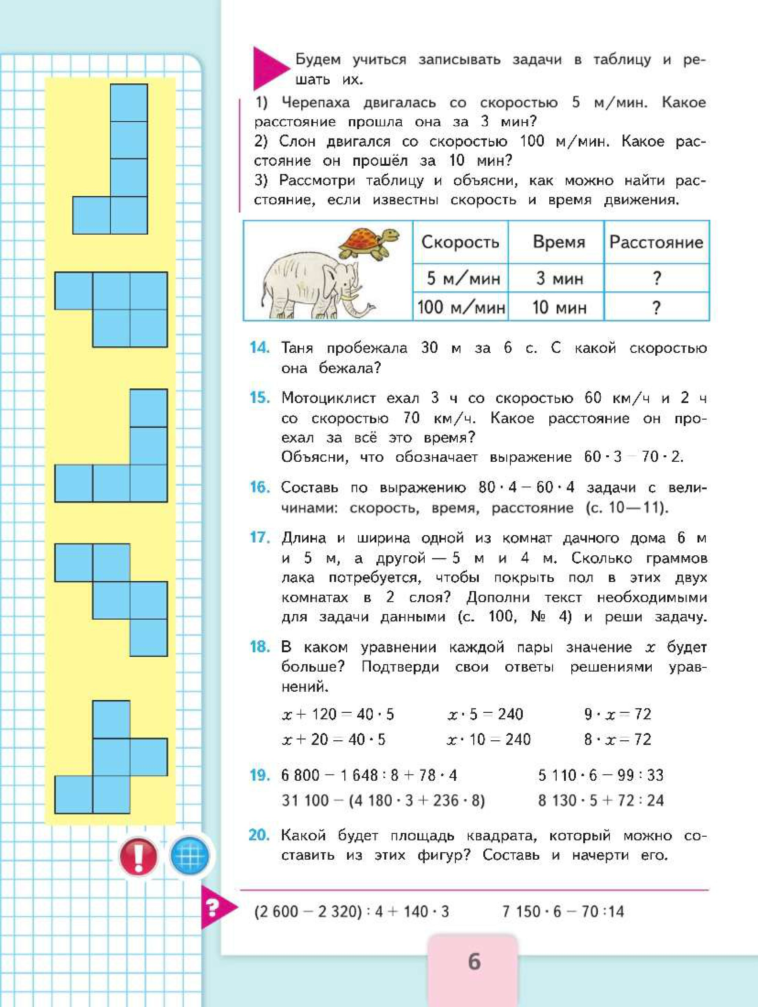
4 класс (январь)
Решение задач
на движение.

Slide 16
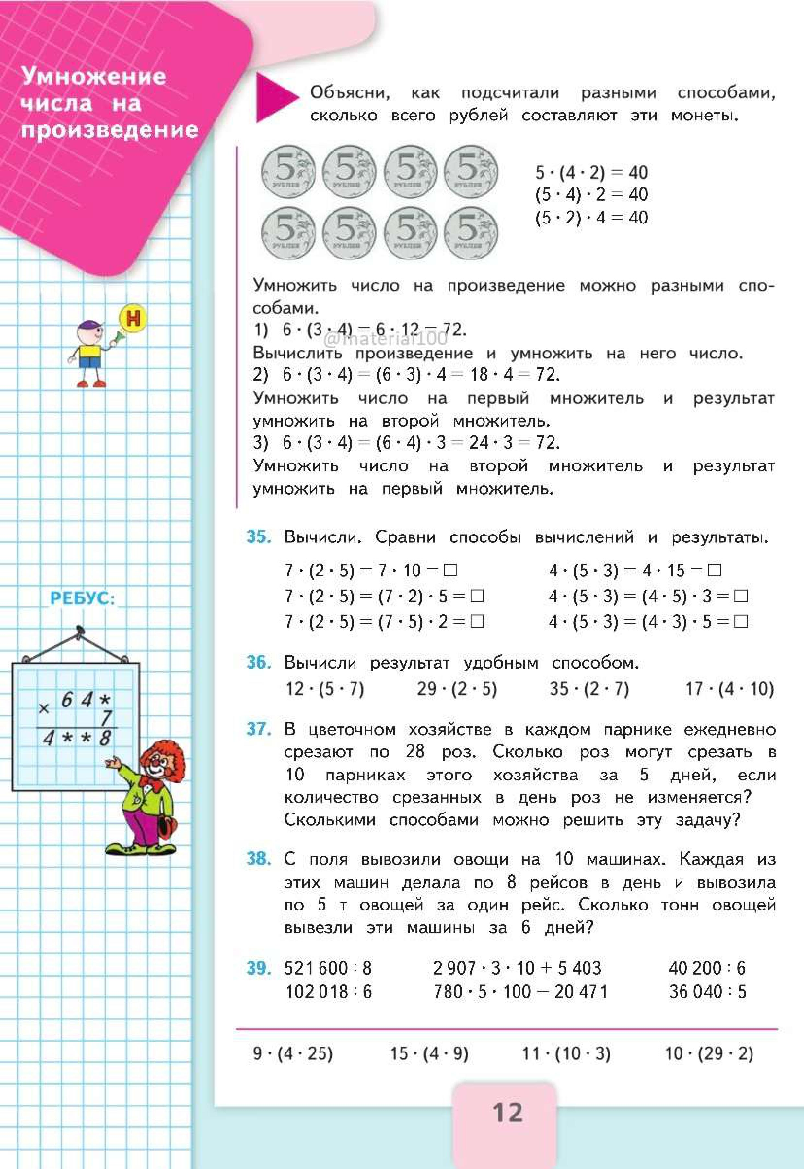
4 класс (январь)
Правило умножения
числа на произведение.

Slide 17
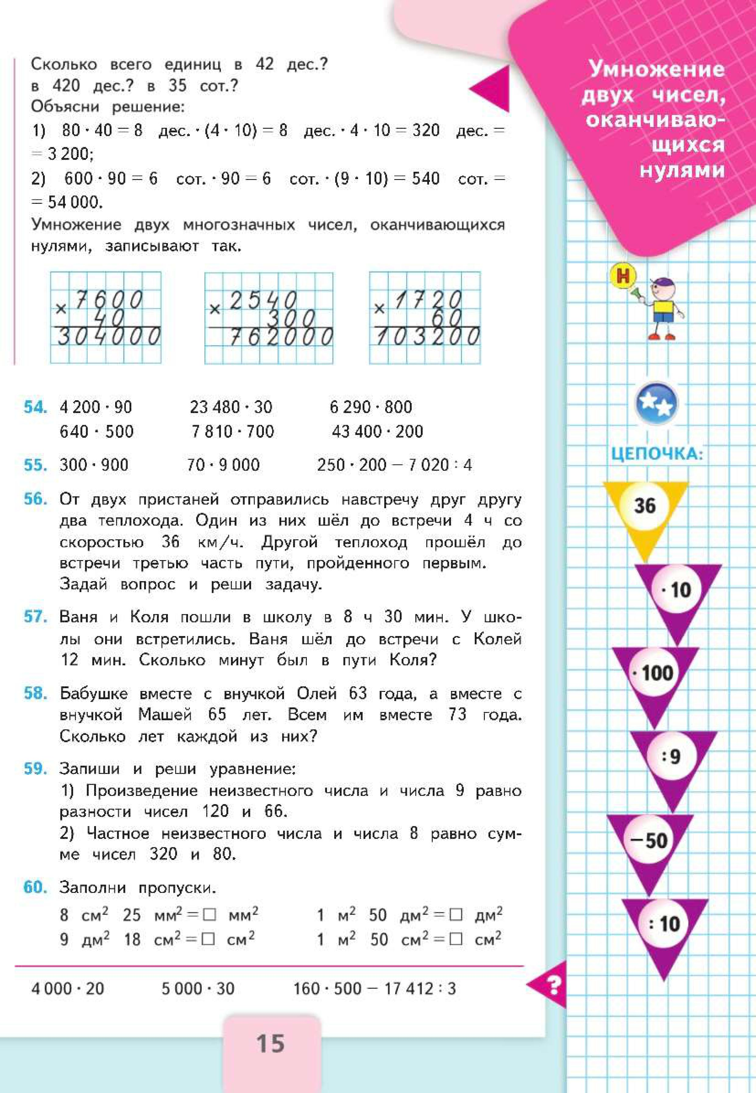
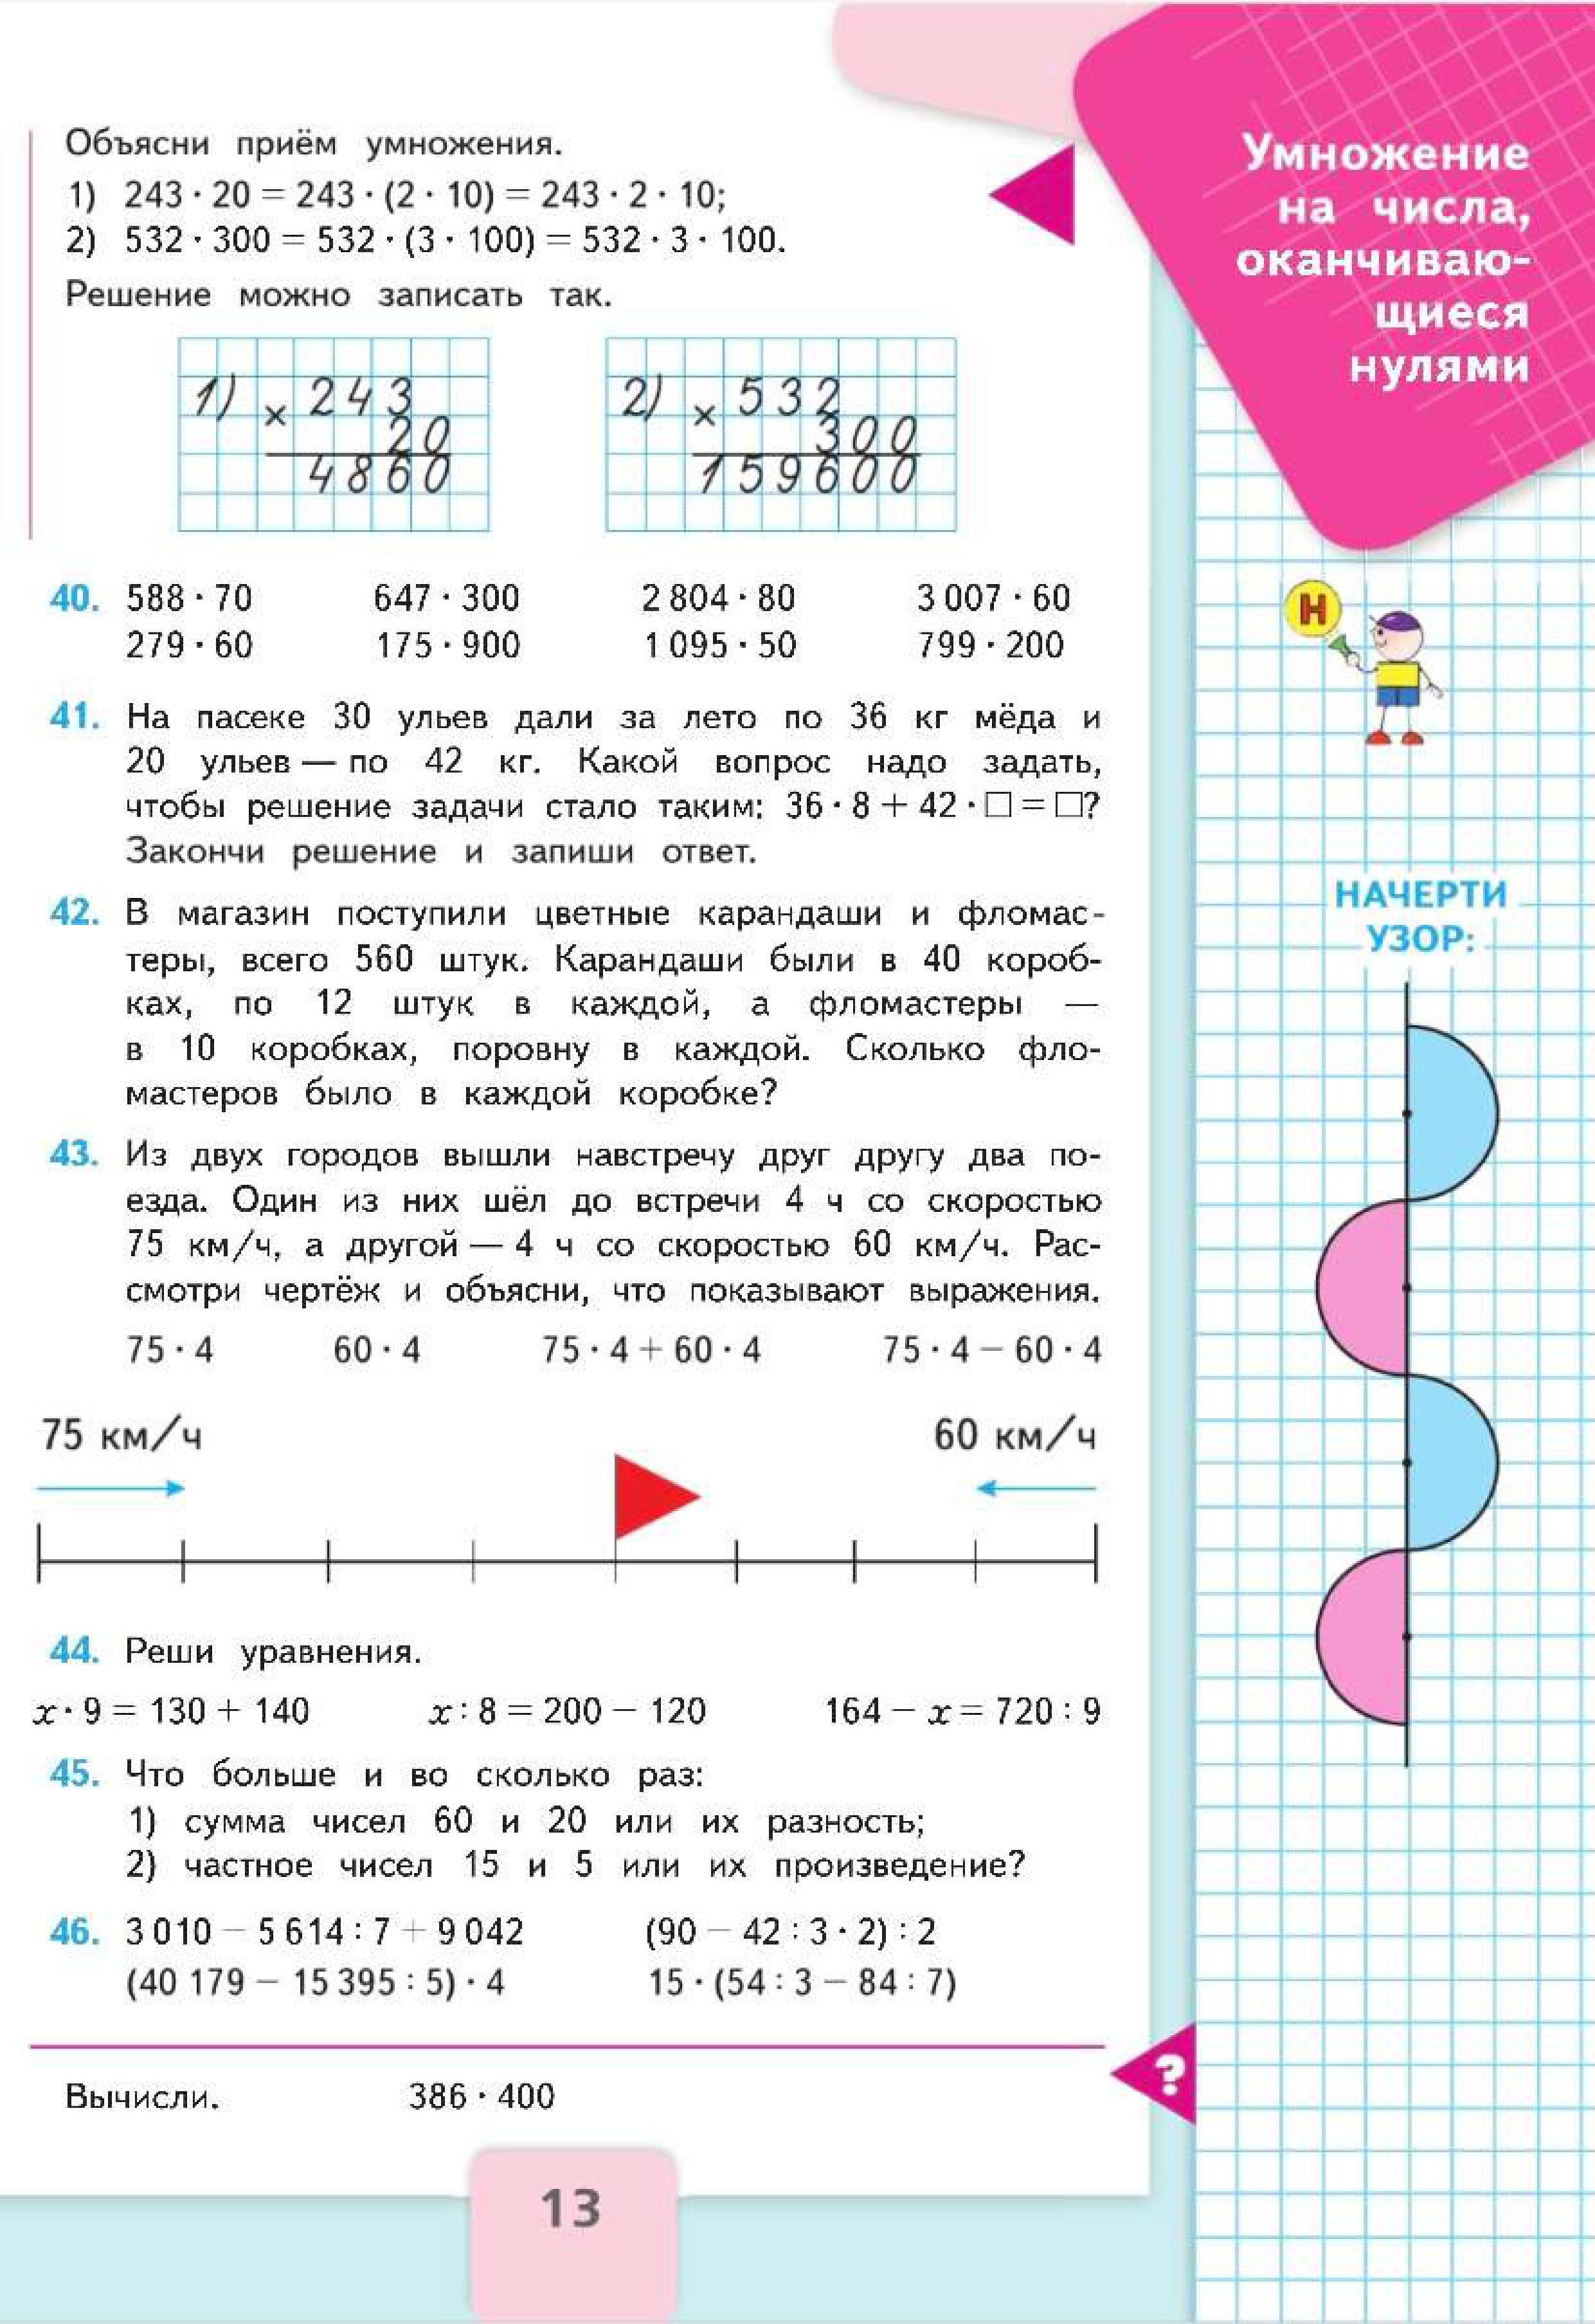
4 класс (январь)
Правило умножения
чисел,
оканчивающихся
нулями.

Slide 18


Спасибо за внимание!
Ссылка на тест

